Slide 1
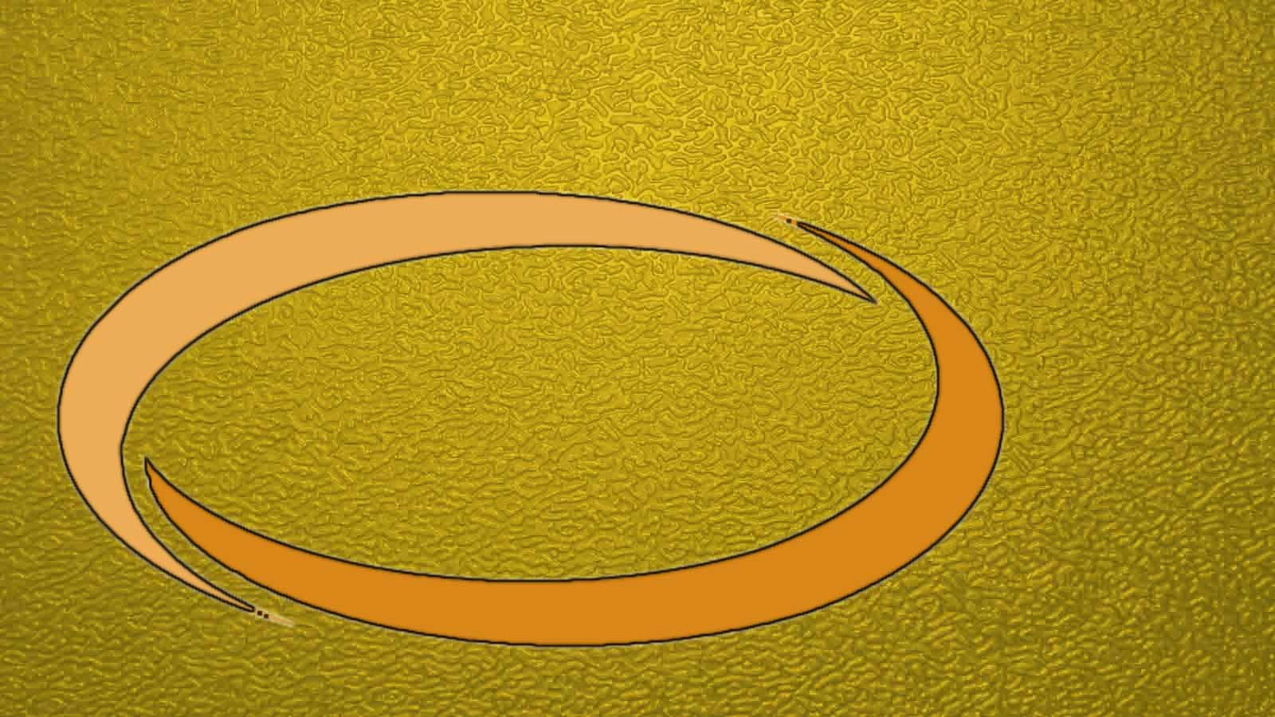


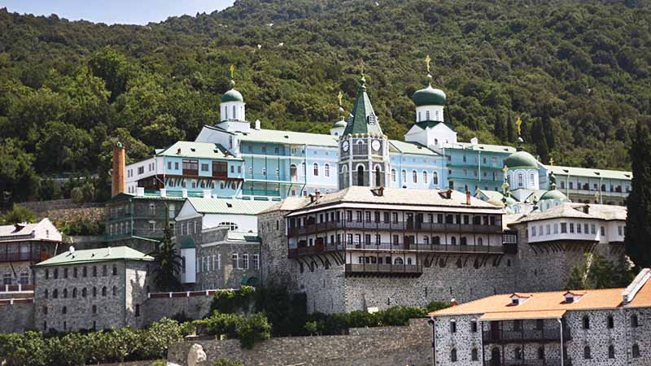

Monte Athos
Grecia
Steve

Slide 2
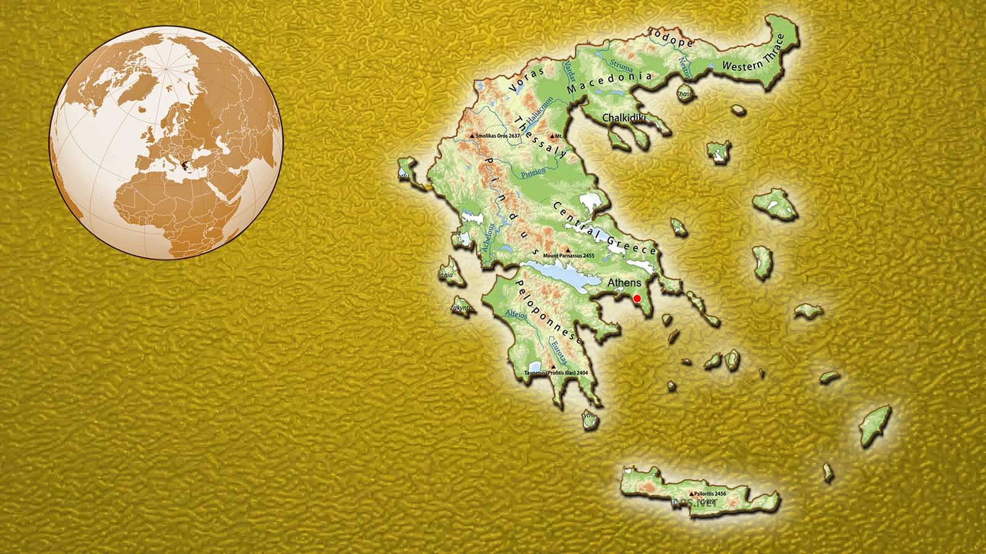
Monte Athos
Grecia
Grecia
GPS N 40°17’ E 24°13’

Slide 3

Haga clic para
leer el texto
Athos, situado en una remota península del noreste de Grecia, es un estado monástico autónomo. Ha sido un centro espiritual ortodoxo desde 1054 y forma parte legalmente de la Unión Europea. El número de visitantes diarios está limitado a 100 laicos ortodoxos y 10 peregrinos varones no ortodoxos. Se prohíbe la entrada a la península de Athos a mujeres y niños. La comunidad monástica es ortodoxa oriental y está compuesta por aproximadamente 2000 monjes, procedentes de Grecia y otros países. Viven una vida profundamente ascética en 20 monasterios. Estos monasterios se distinguen por una rica colección de objetos bien conservados, libros raros, documentos antiguos y obras de arte de inmenso valor histórico. Su escuela de pintura ha influido en la historia del arte ortodoxo. Athos está inscrito en la Lista del Patrimonio Mundial de la UNESCO desde 1988.

Slide 4

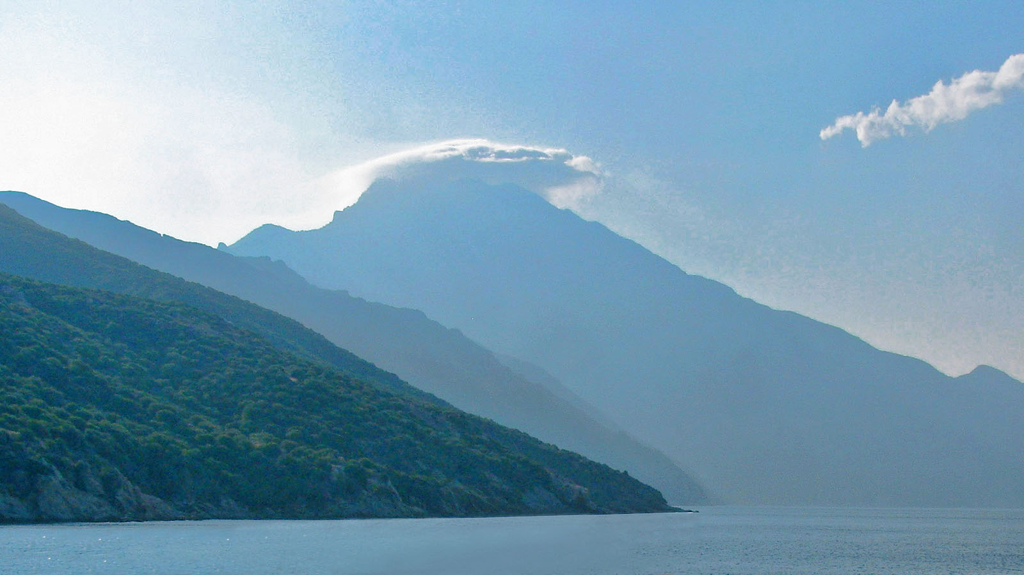

Photo © Richard Forensky

Slide 5
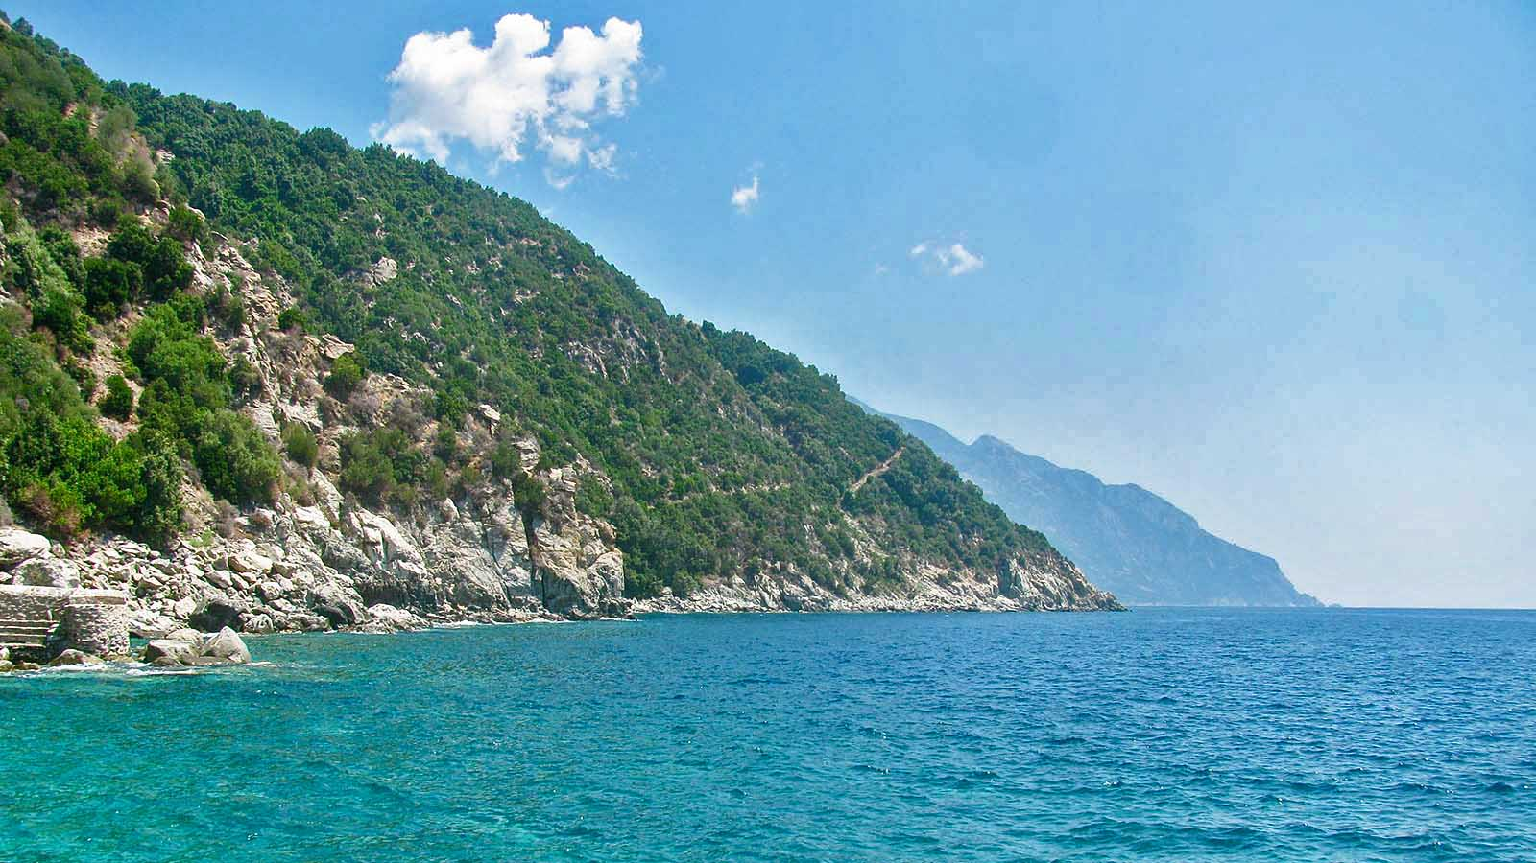
Photo © Richard Forensky

Slide 6
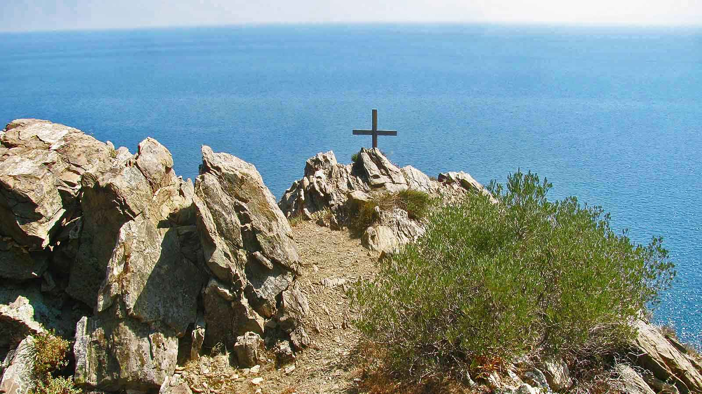
Photo © Richard Forensky

Slide 7
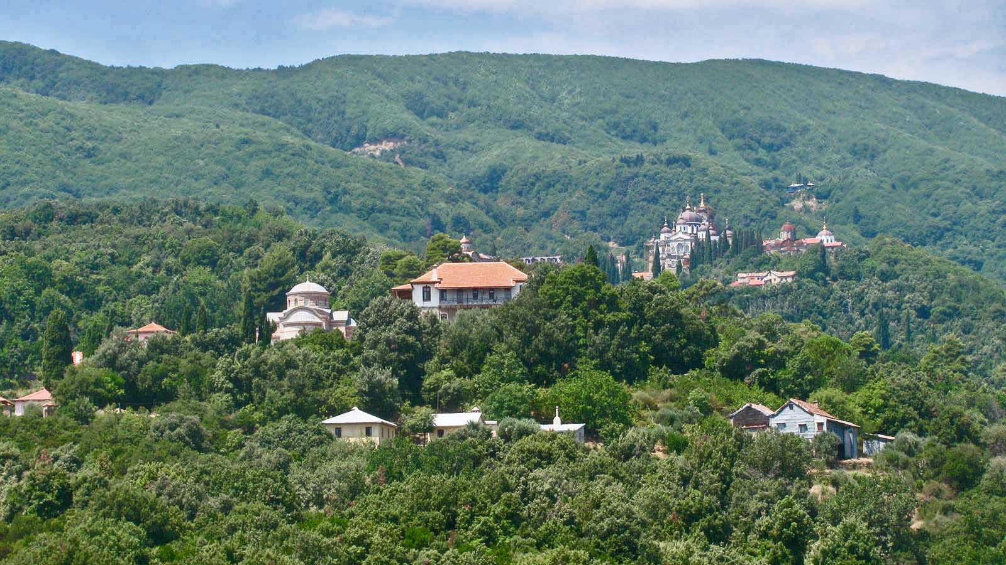
Photo © Richard Forensky

Slide 8
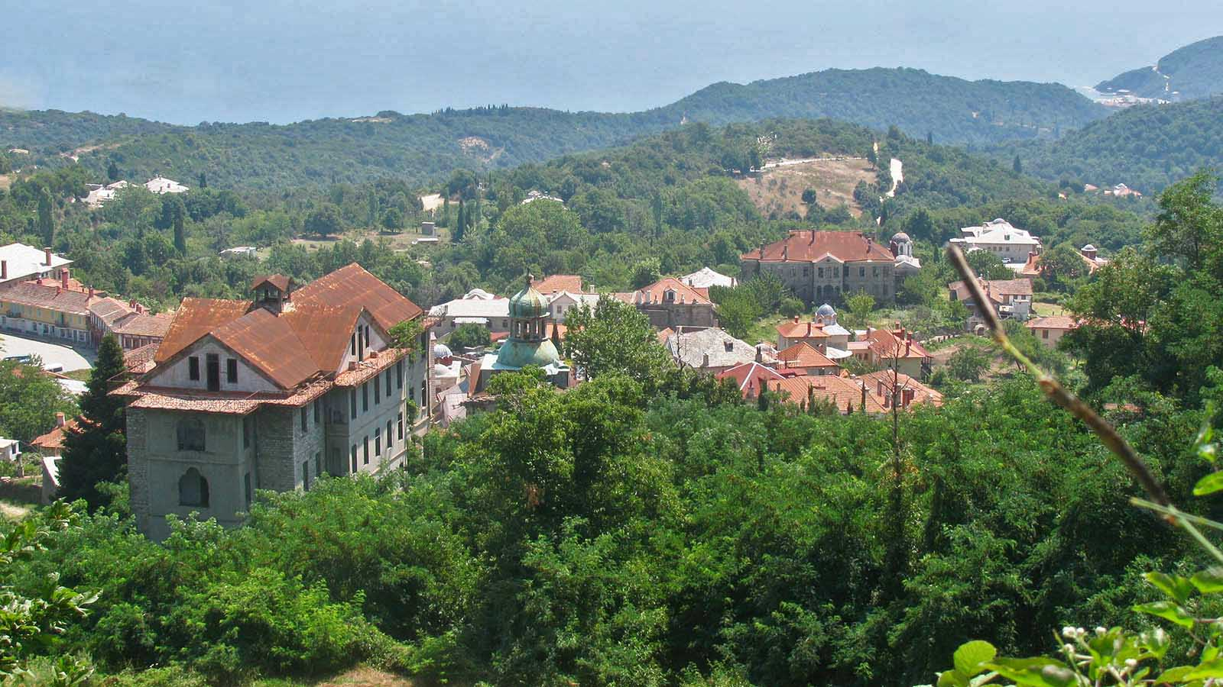
Photo © Richard Forensky

Slide 9
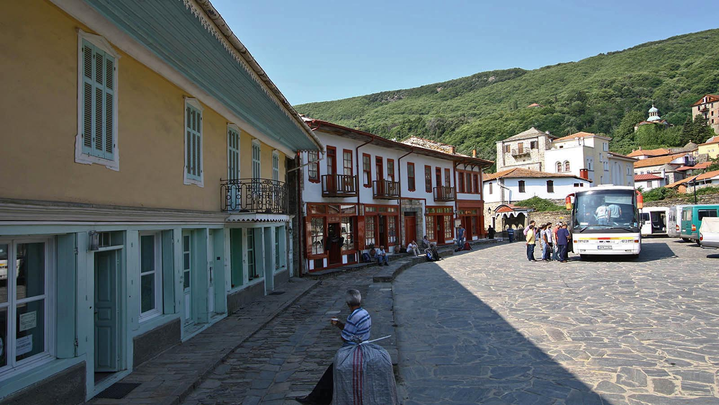
Photo © Joshua Kucera

Slide 10
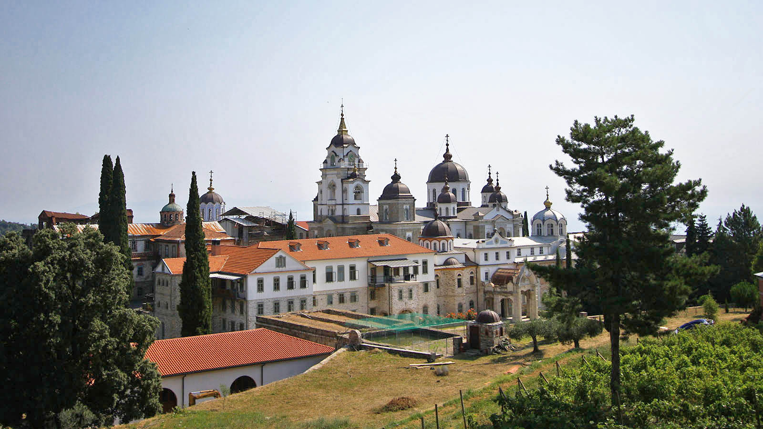
Photo © Joshua Kucera

Slide 11
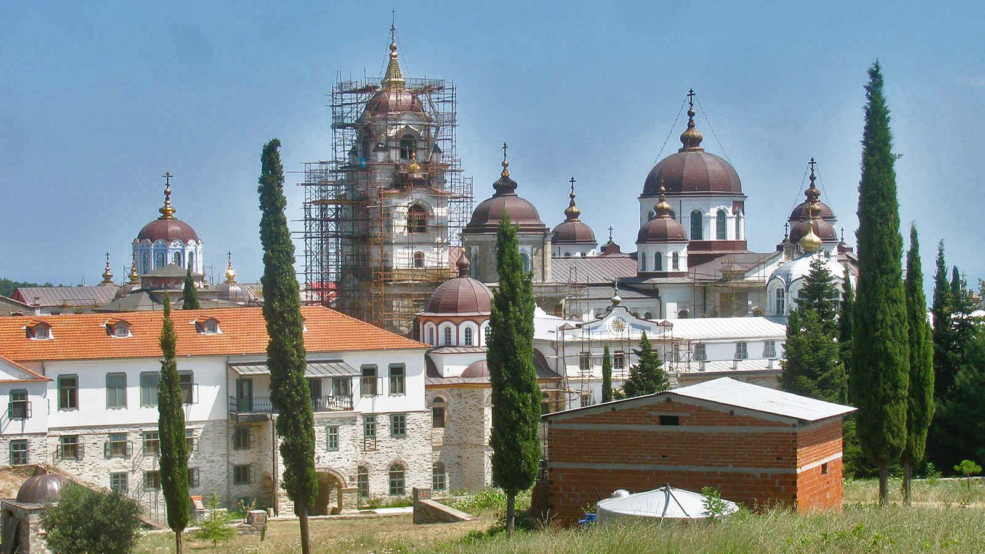
Photo © Richard Forensky

Slide 12
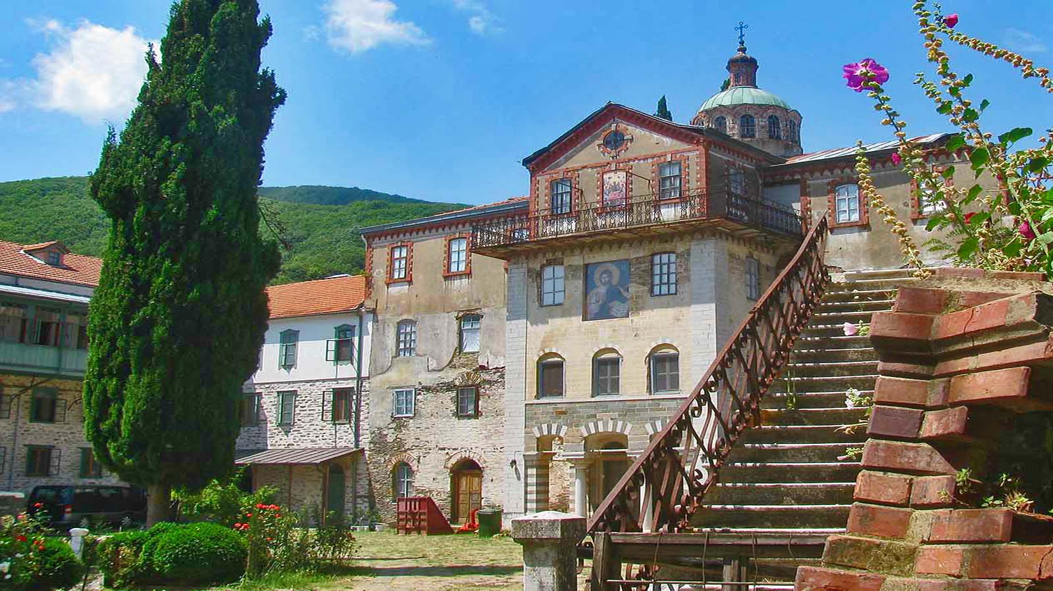
Photo © Richard Forensky

Slide 13
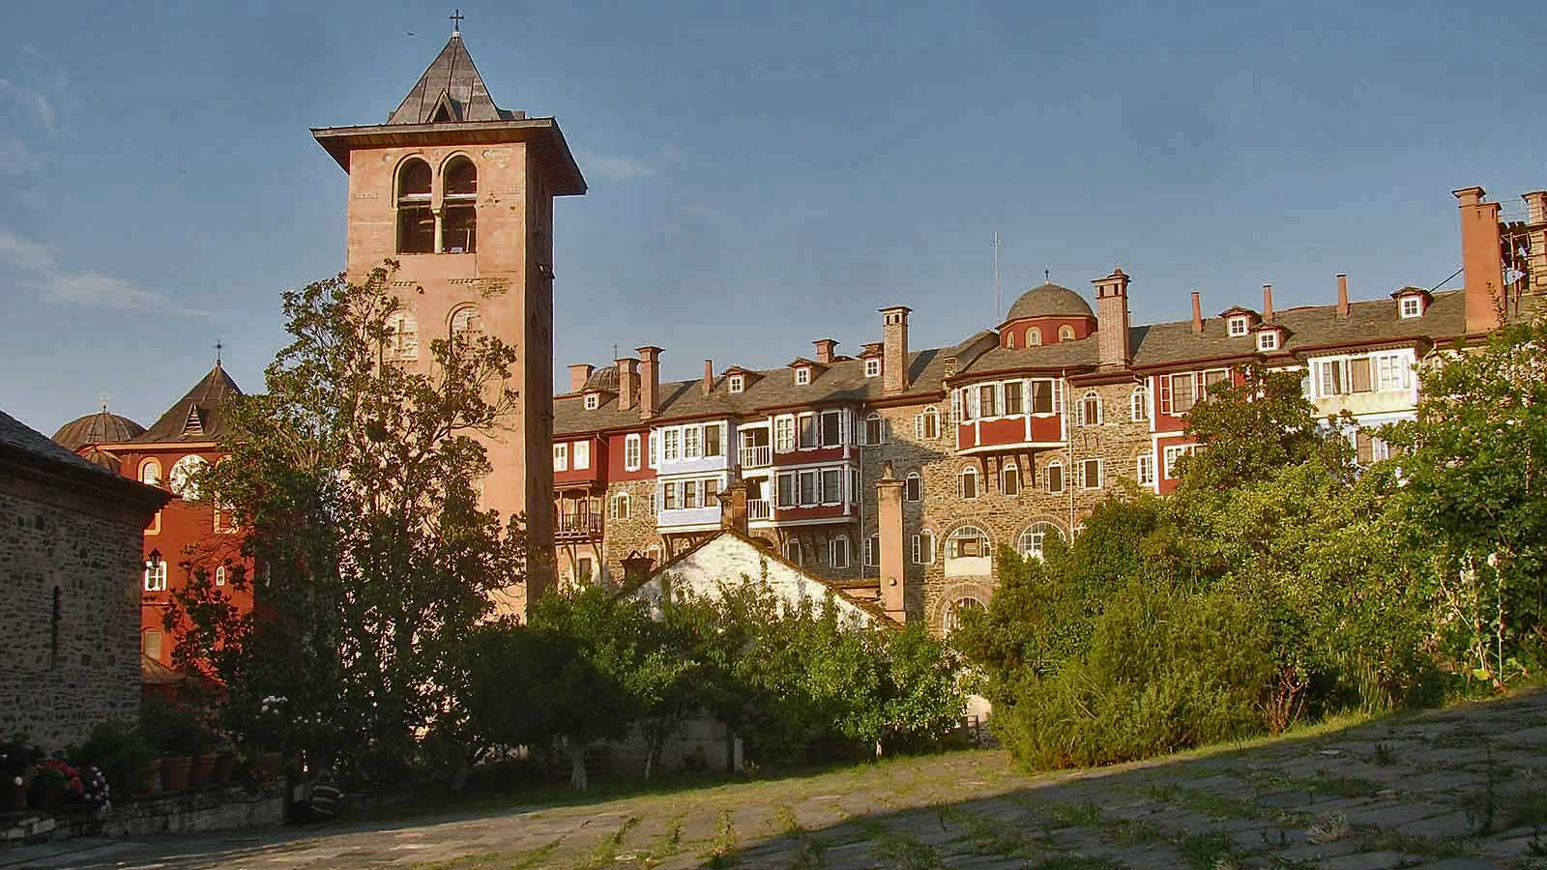
Photo © Richard Forensky

Slide 14
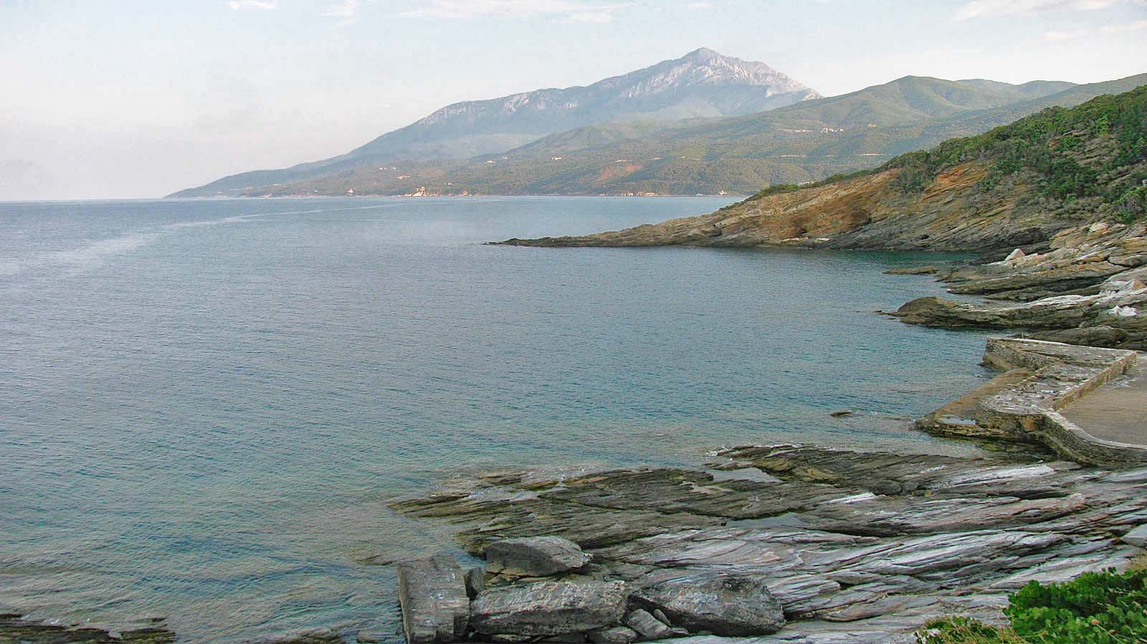
Photo © Richard Forensky

Slide 15
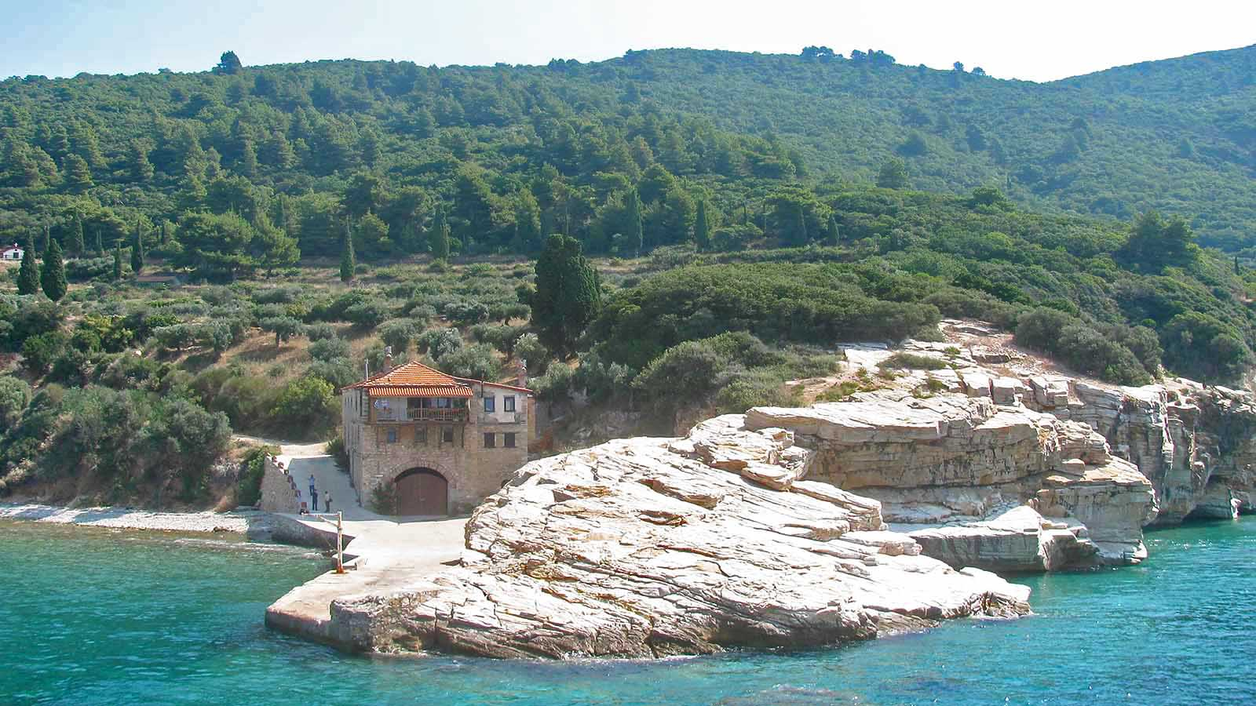
Photo © Richard Forensky

Slide 16
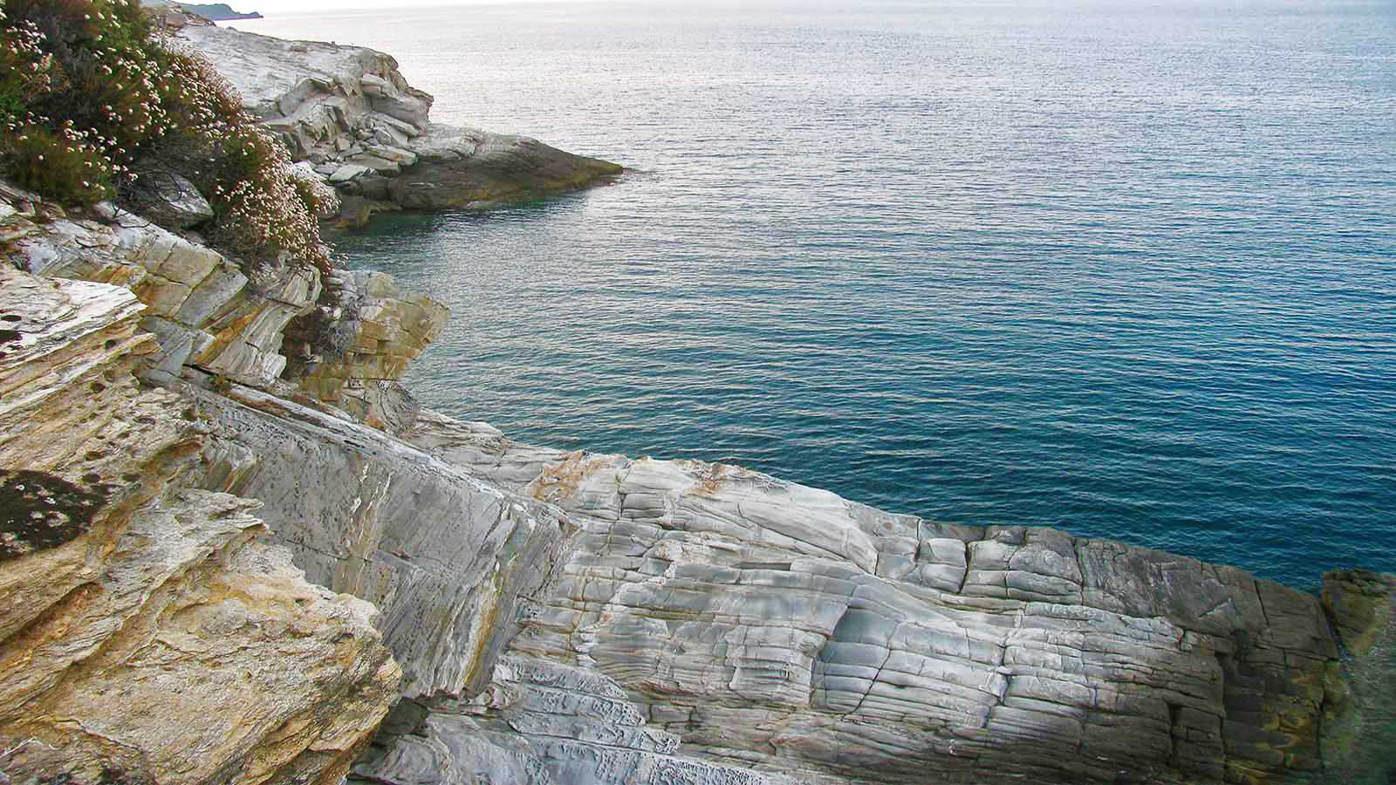
Photo © Richard Forensky

Slide 17
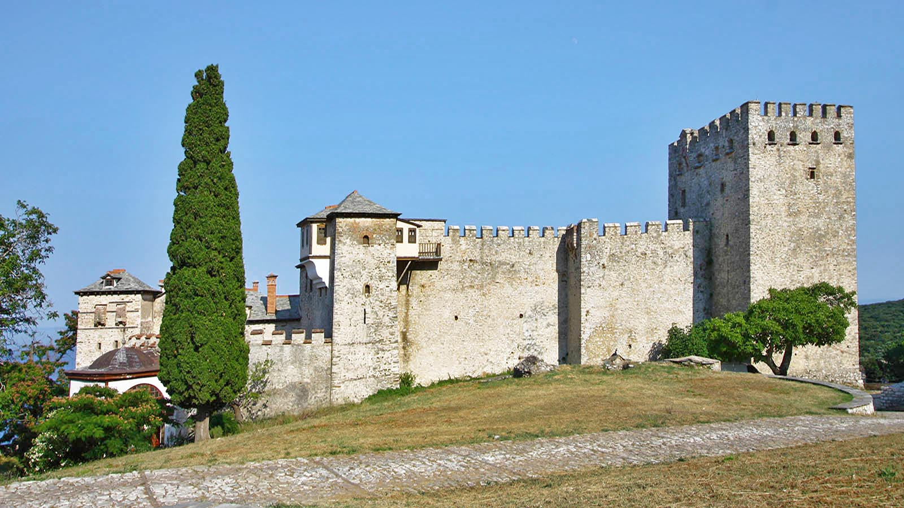
Photo © Joshua Kucera

Slide 18
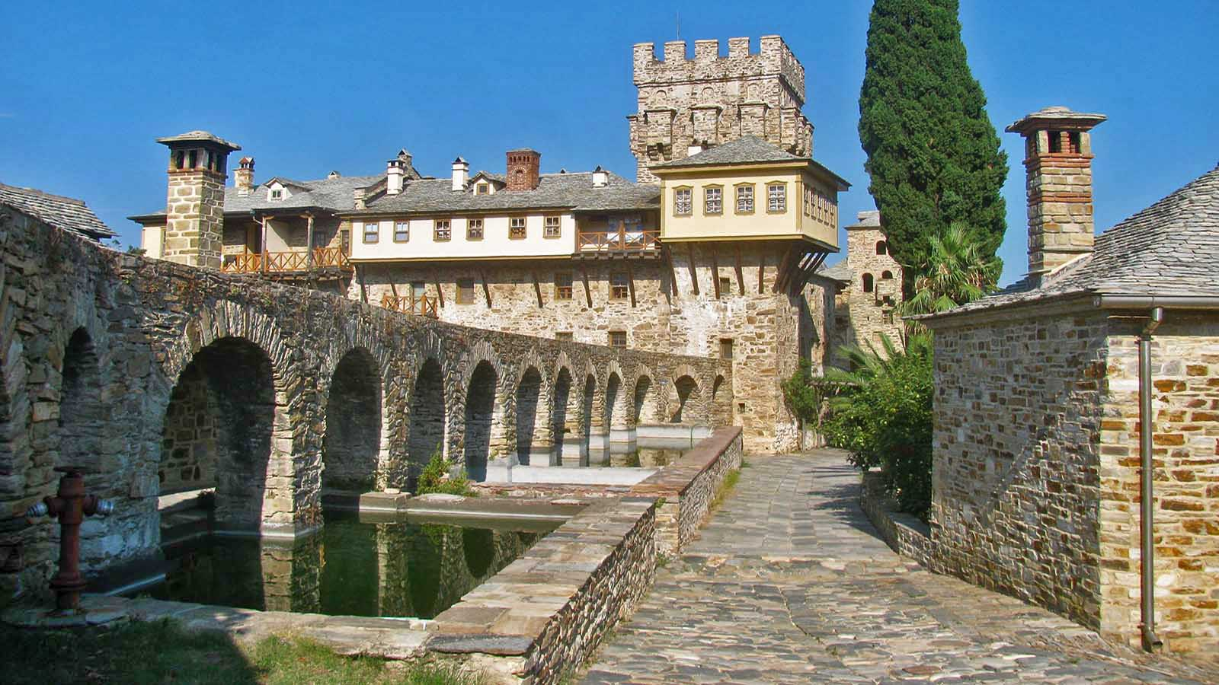
Photo © Richard Forensky

Slide 19
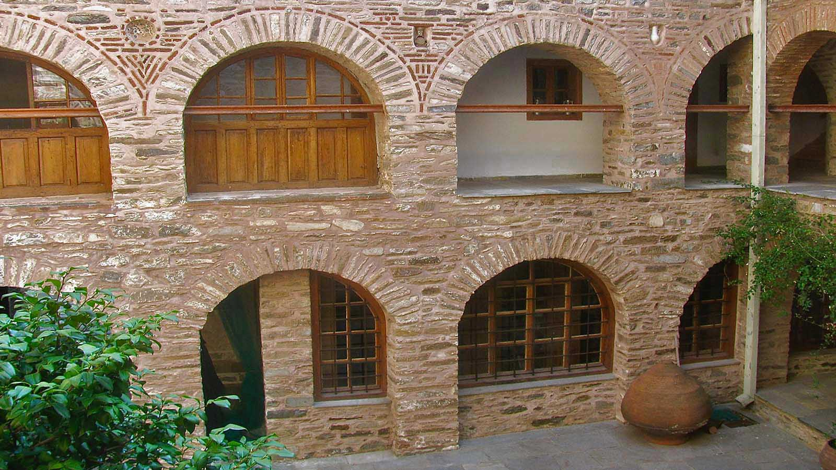
Photo © Richard Forensky

Slide 20
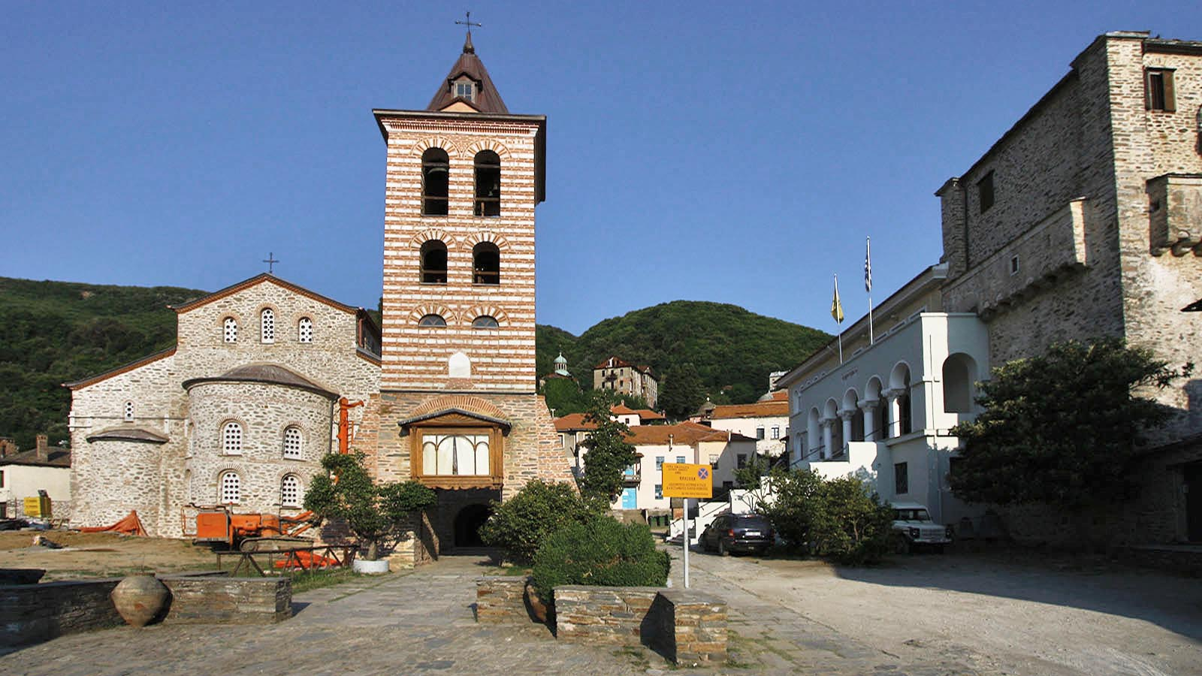
Photo © Joshua Kucera

Slide 21
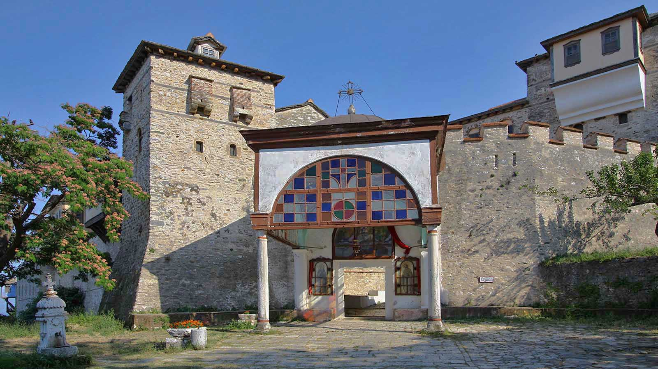
Photo © Joshua Kucera

Slide 22
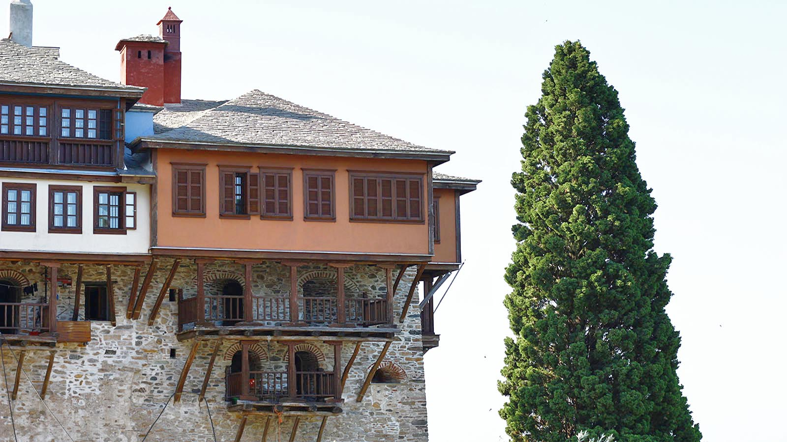
Photo © Joshua Kucera

Slide 23
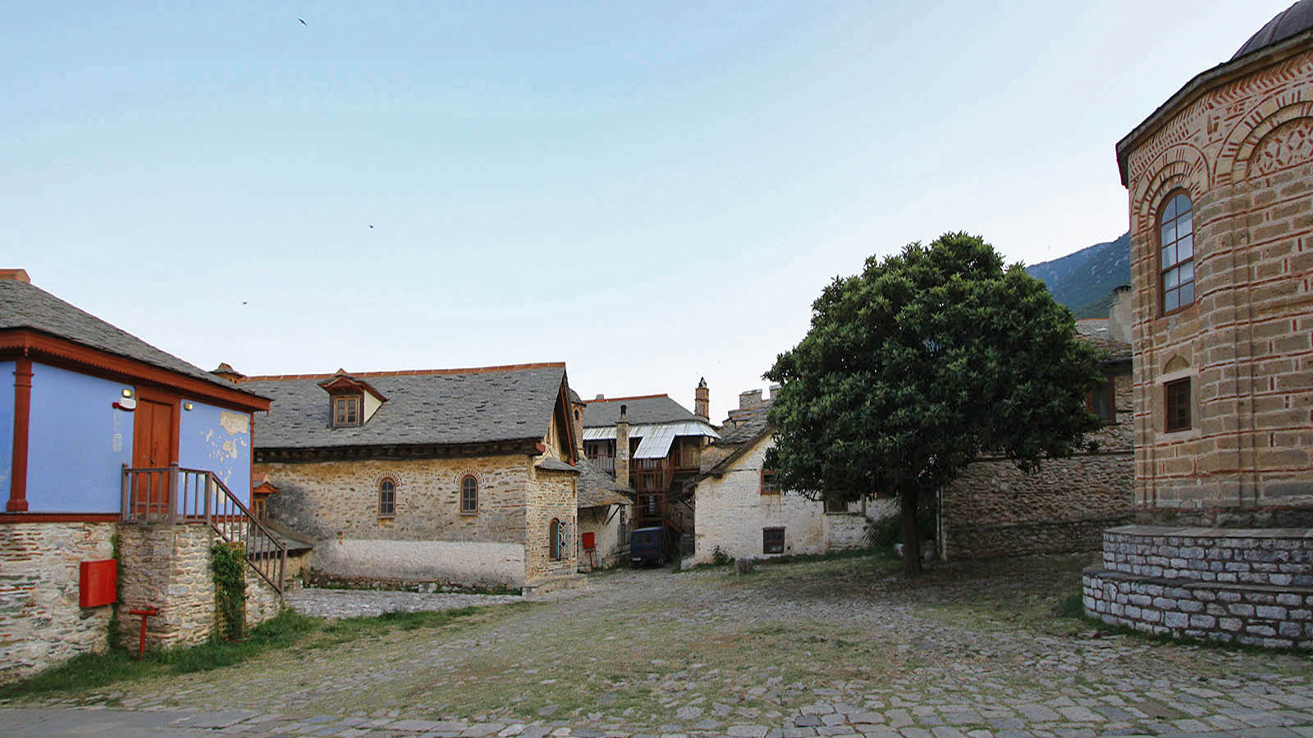
Photo © Joshua Kucera

Slide 24
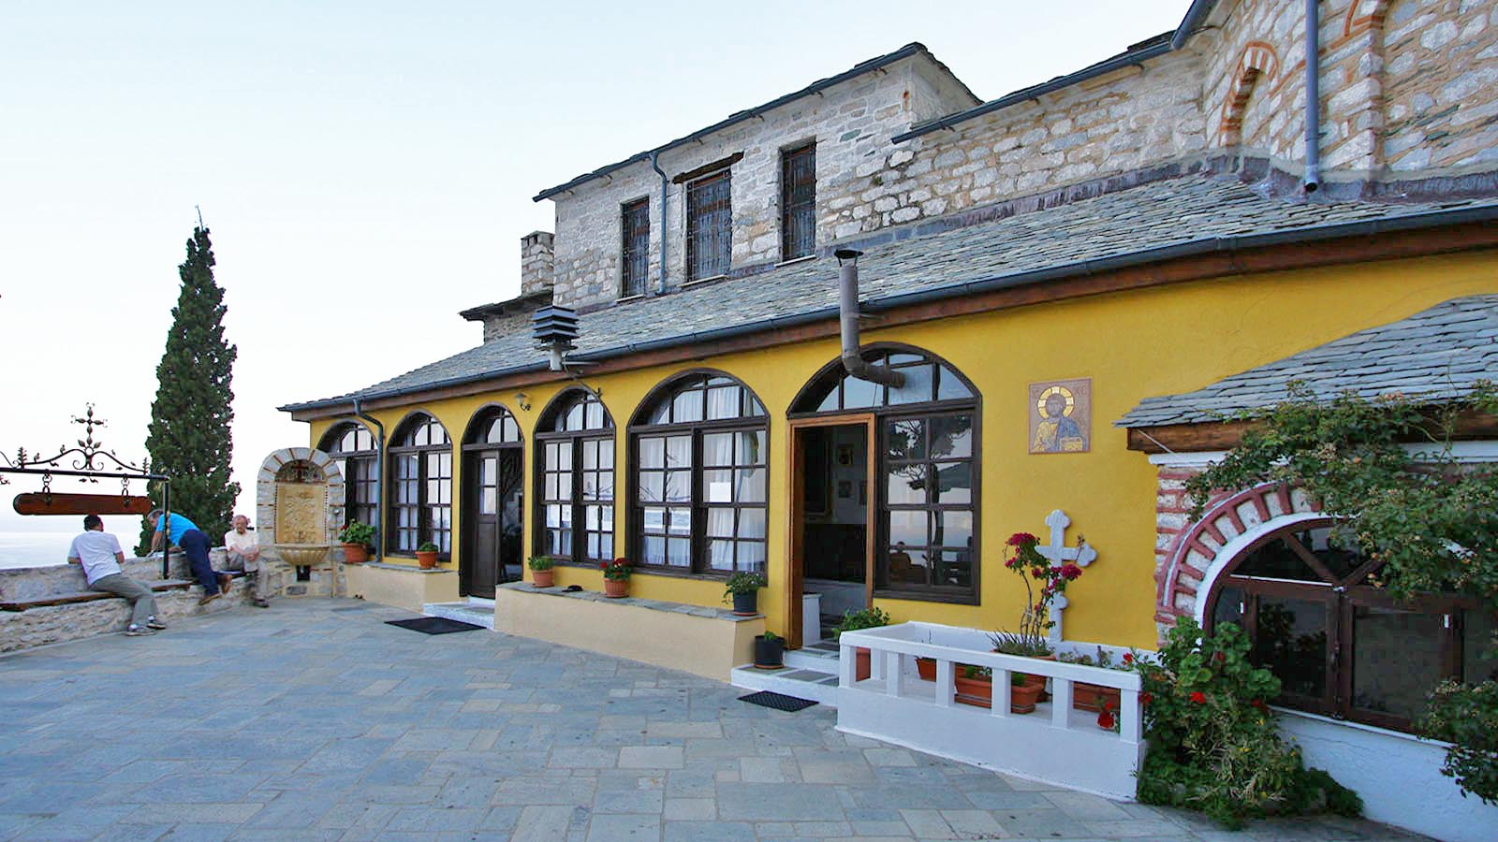
Photo © Joshua Kucera

Slide 25
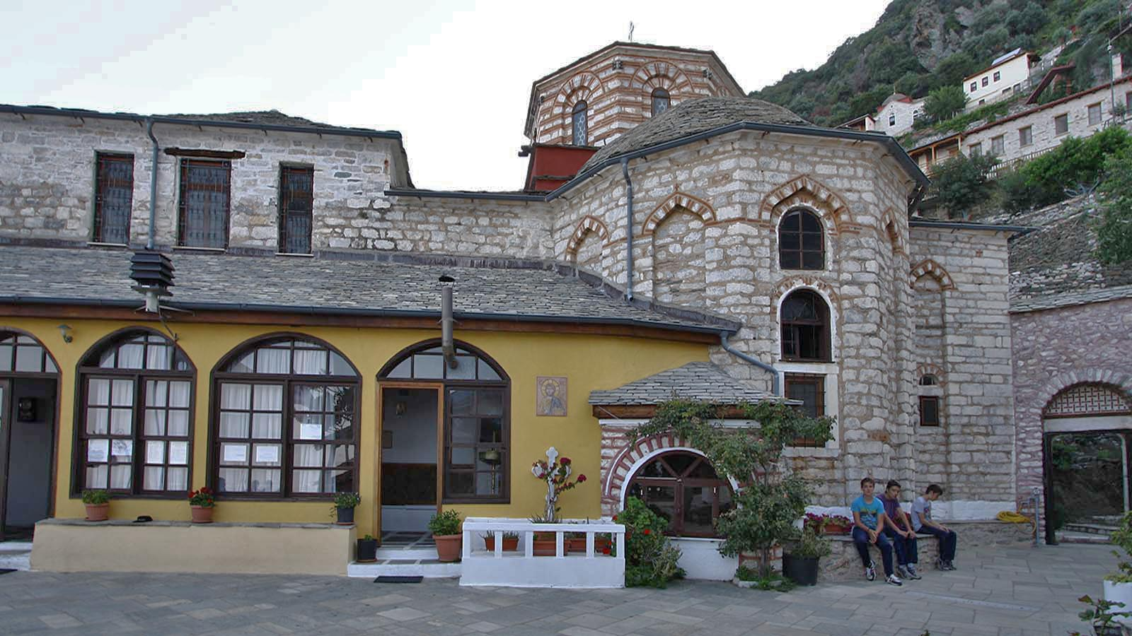
Photo © Joshua Kucera

Slide 26
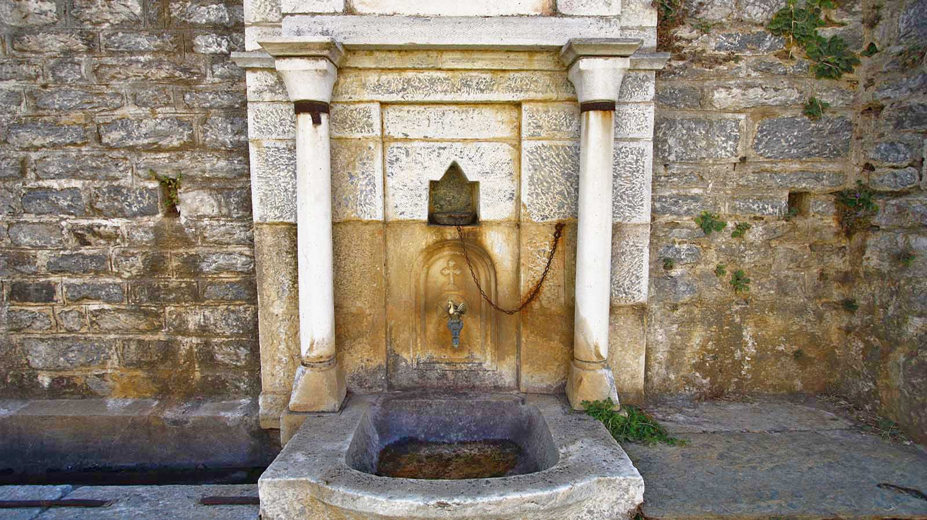
Photo © Joshua Kucera

Slide 27
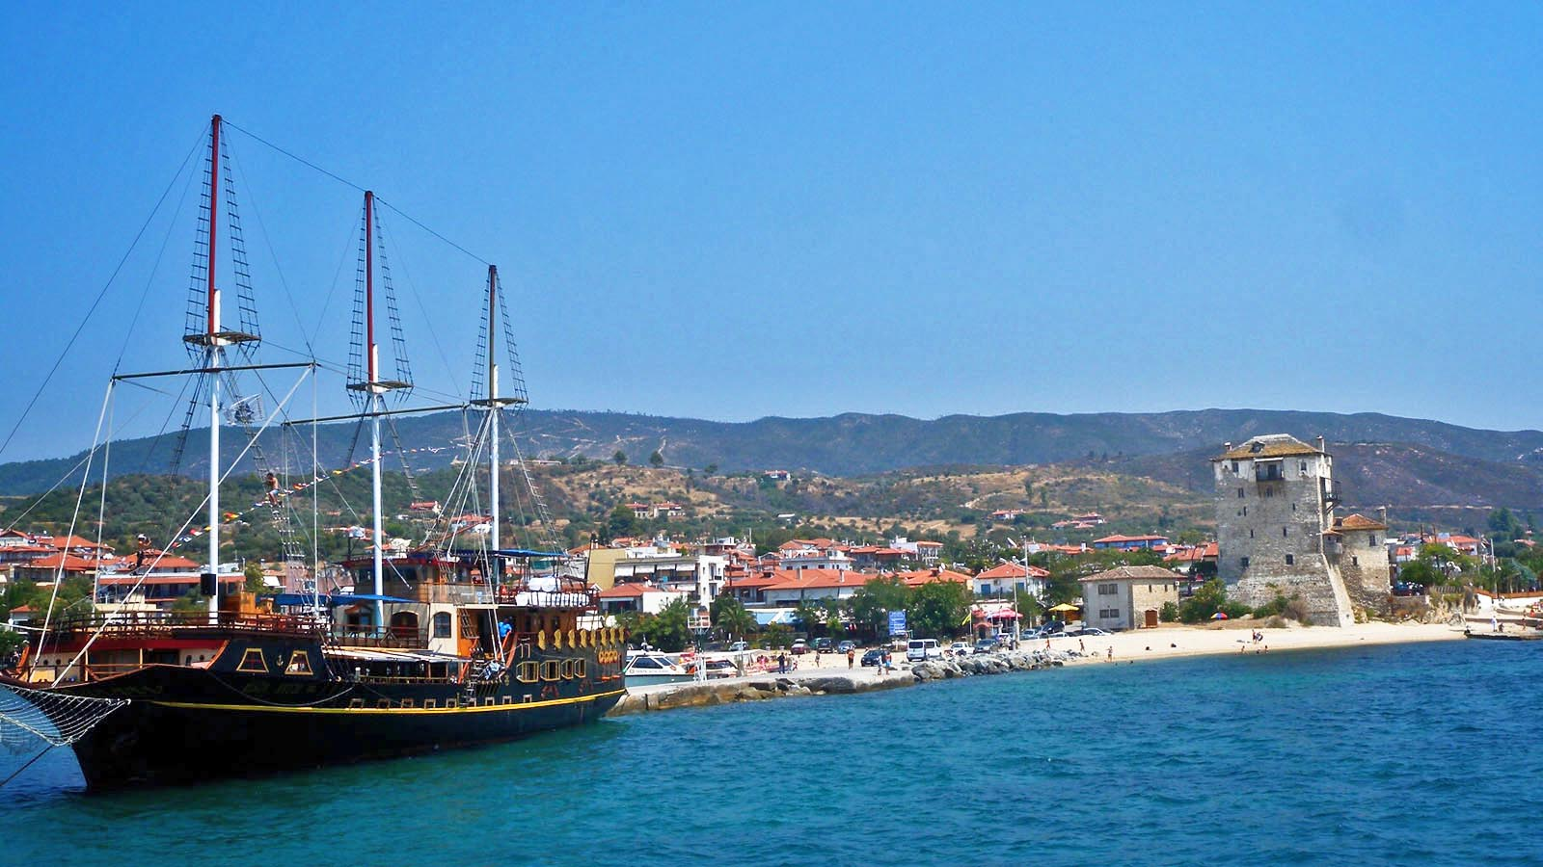
Photo © Maite Elorza

Slide 28
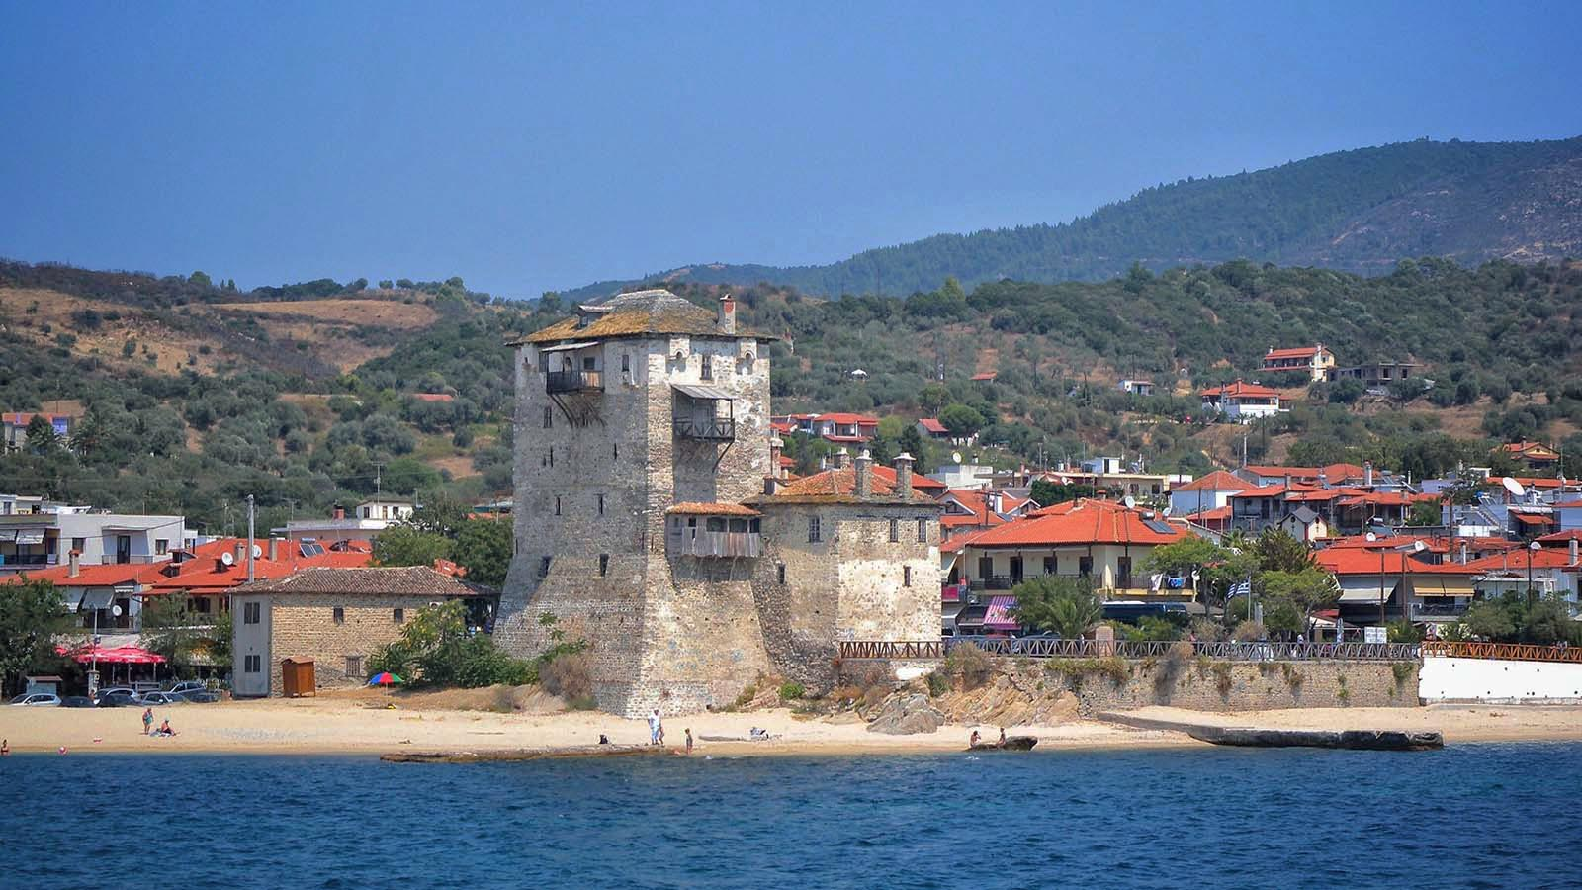
Photo © Maite Elorza

Slide 29
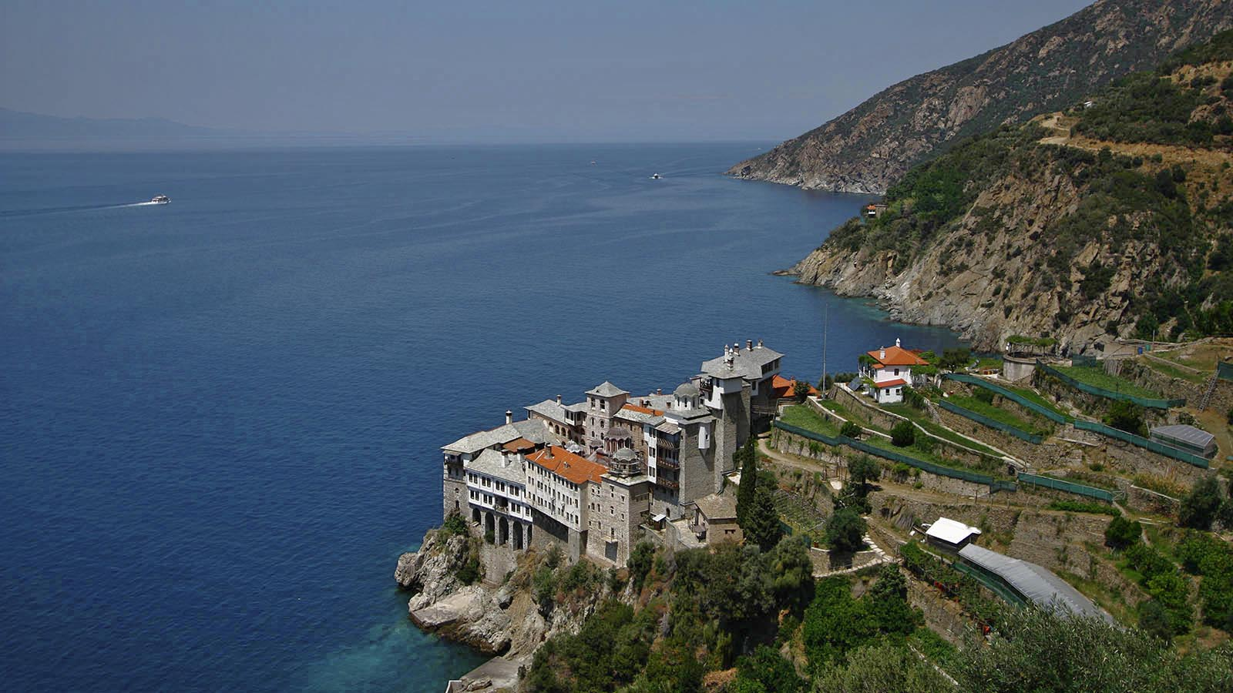
Photo © Joshua Kucera

Slide 30
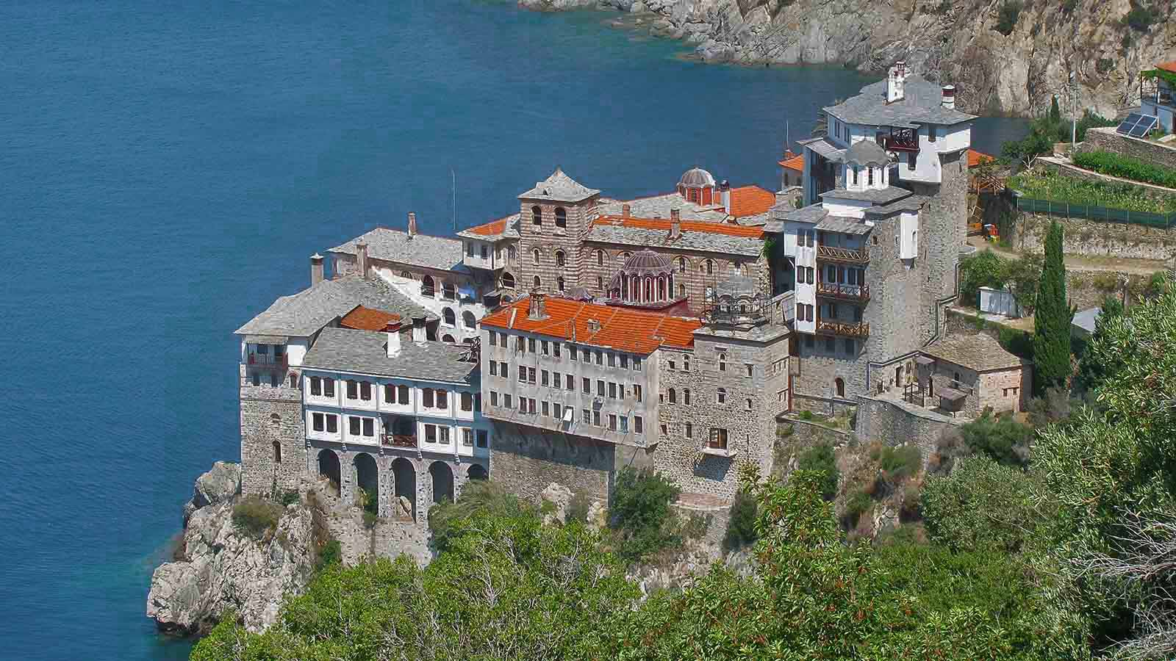
Photo © Richard Forensky

Slide 31
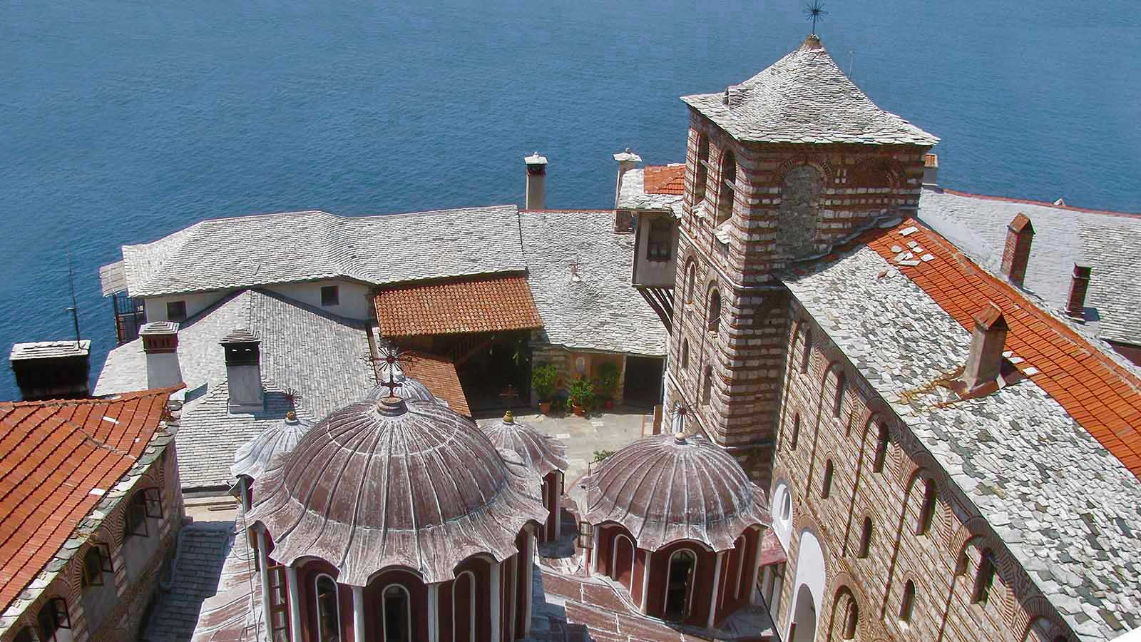
Photo © Richard Forensky

Slide 32
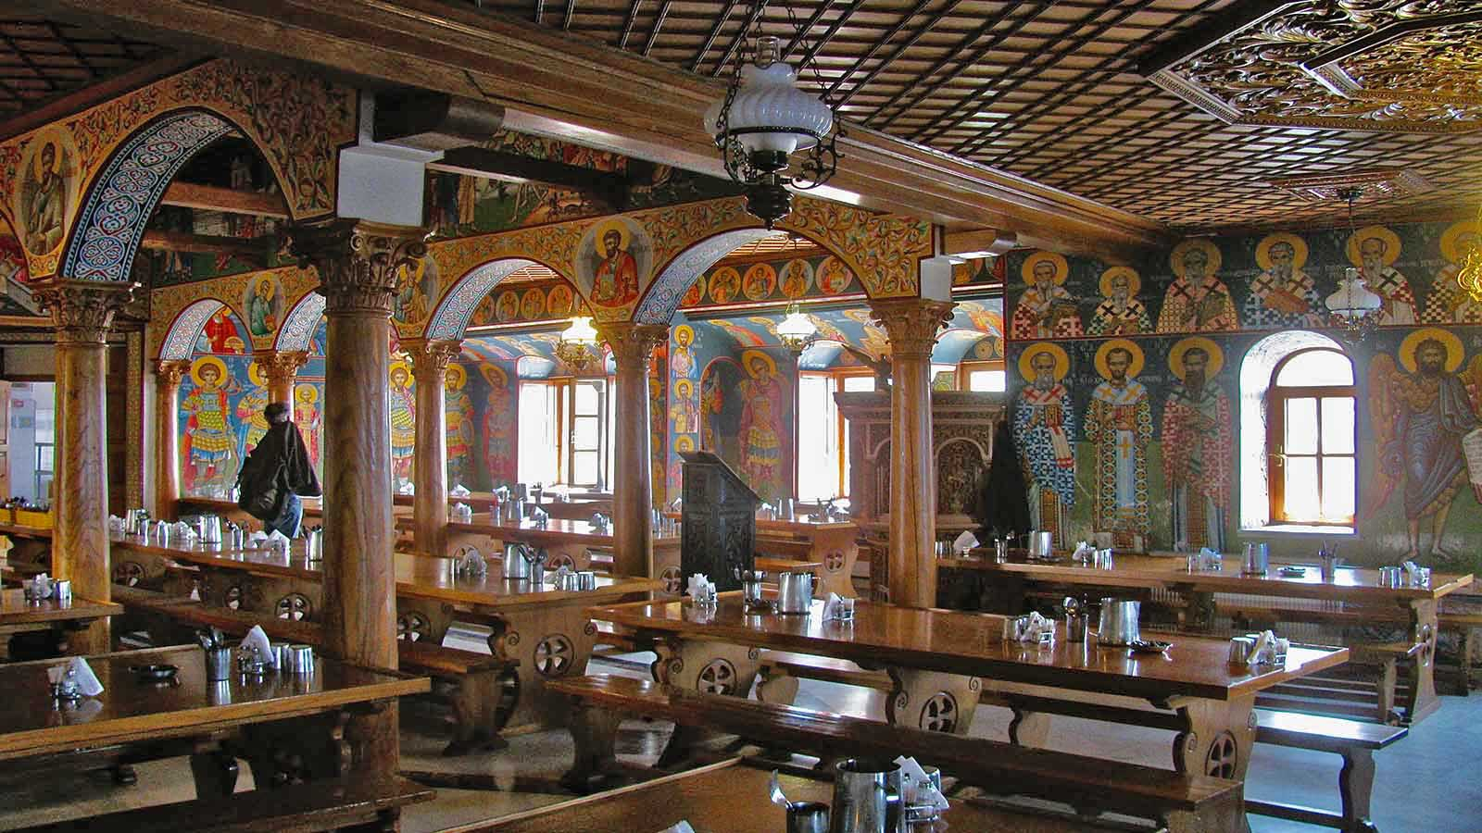
Photo © Richard Forensky

Slide 33
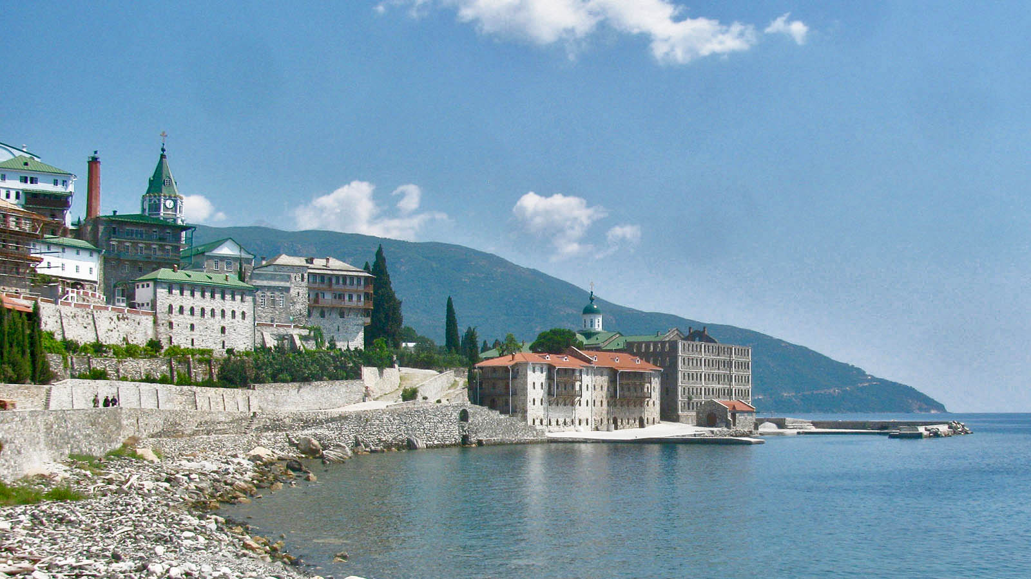
Photo © Richard Forensky

Slide 34
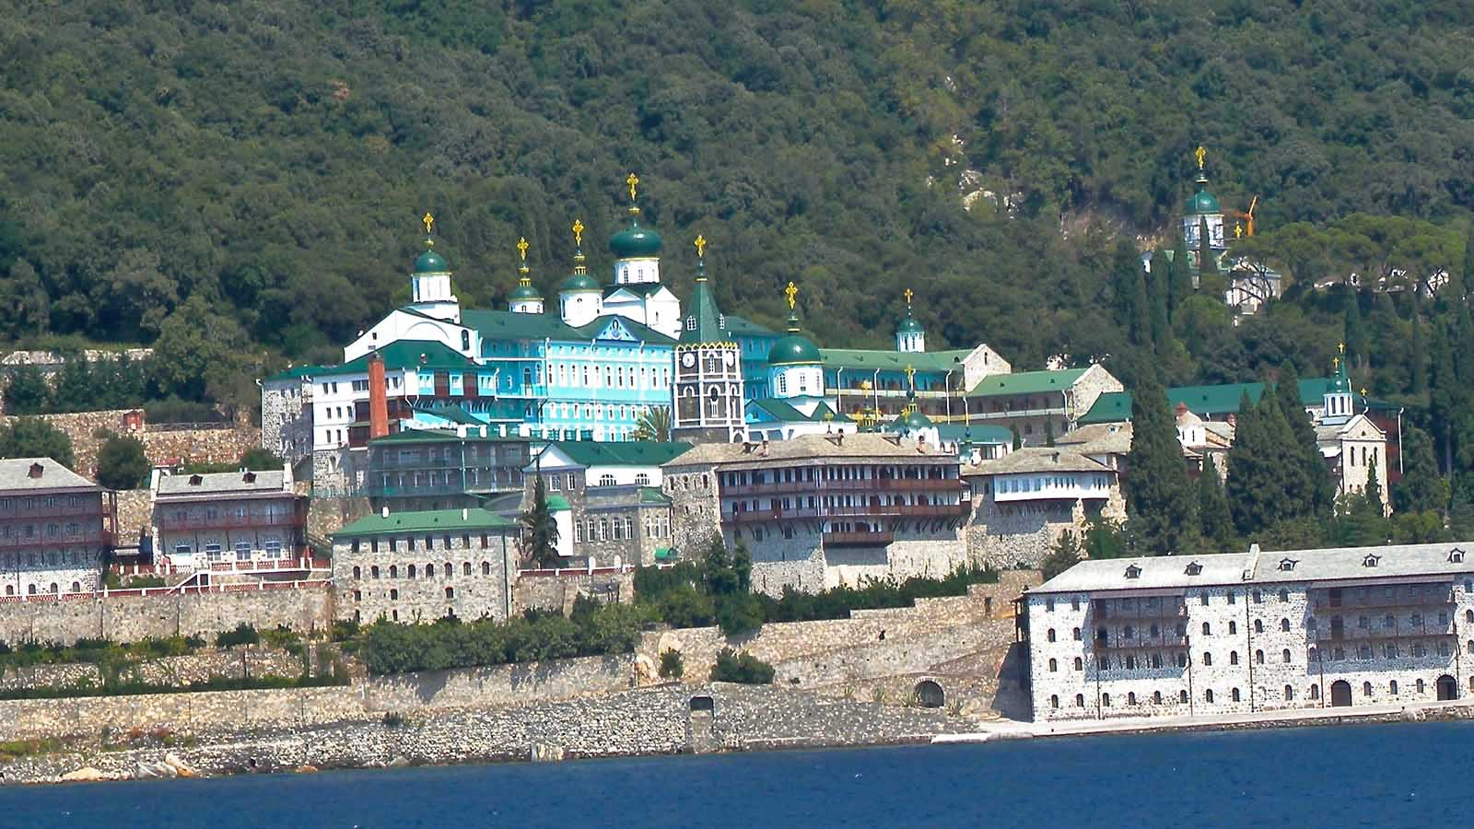
Photo © Maite Elorza

Slide 35
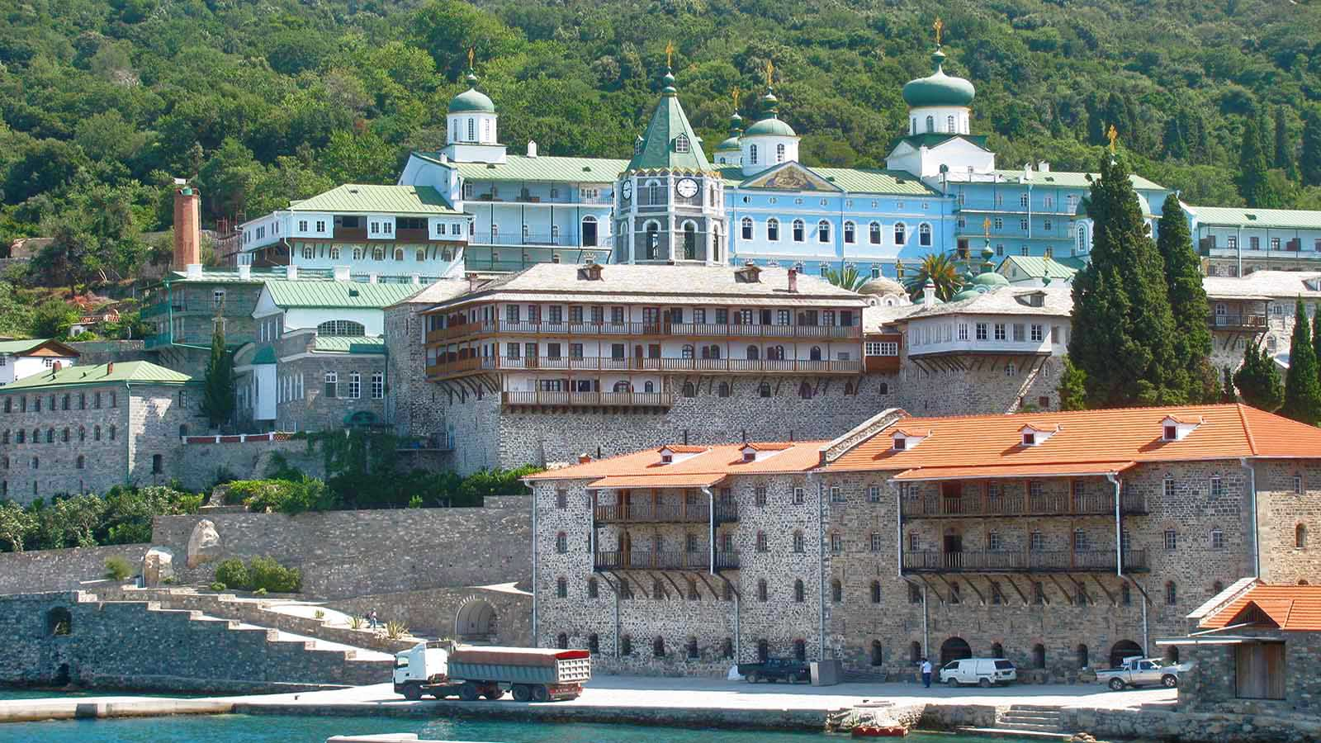
Photo © Richard Forensky

Slide 36
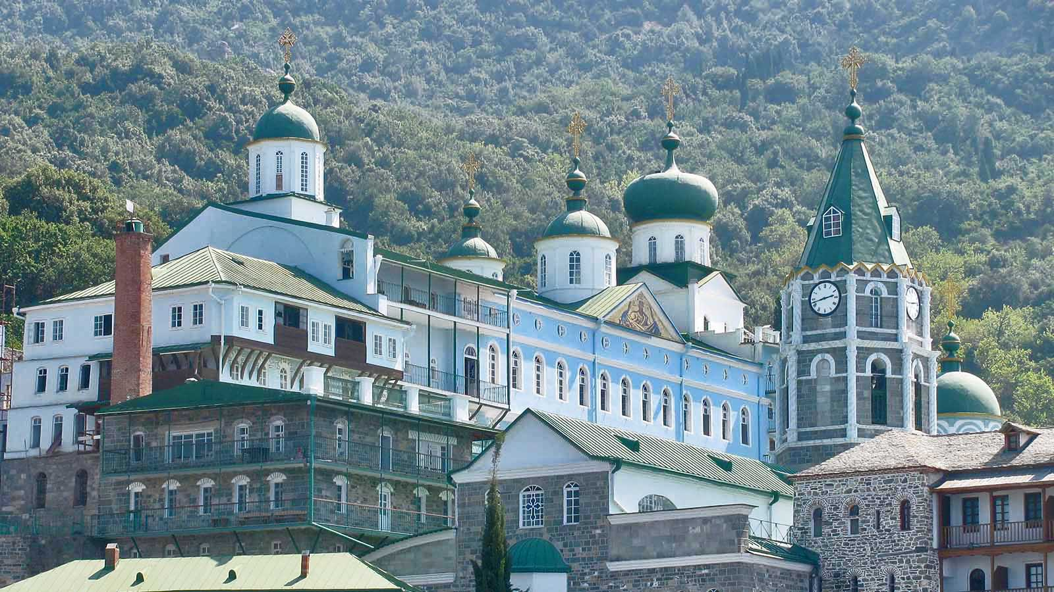
Photo © Richard Forensky

Slide 37
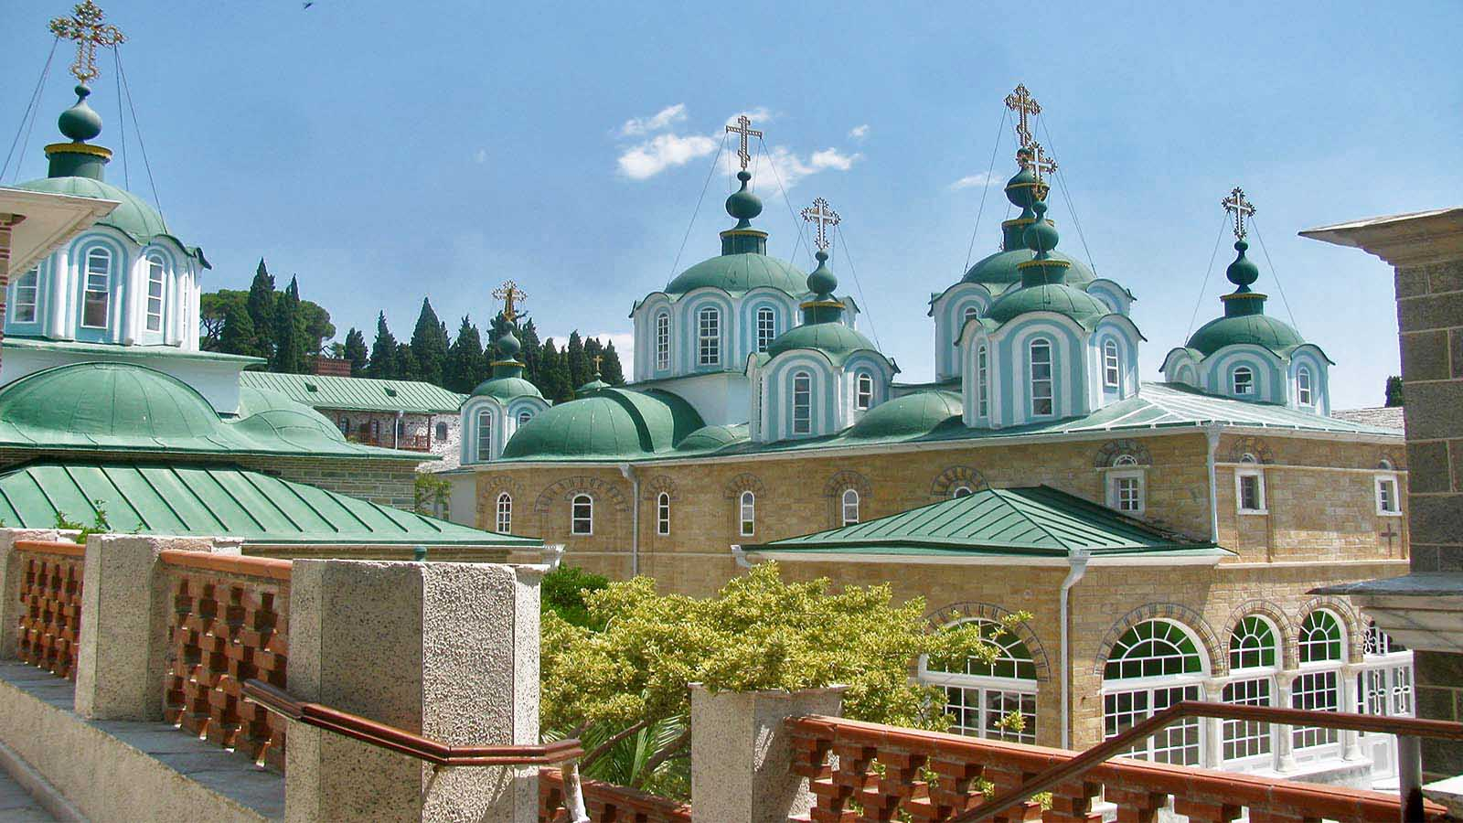
Photo © Richard Forensky

Slide 38
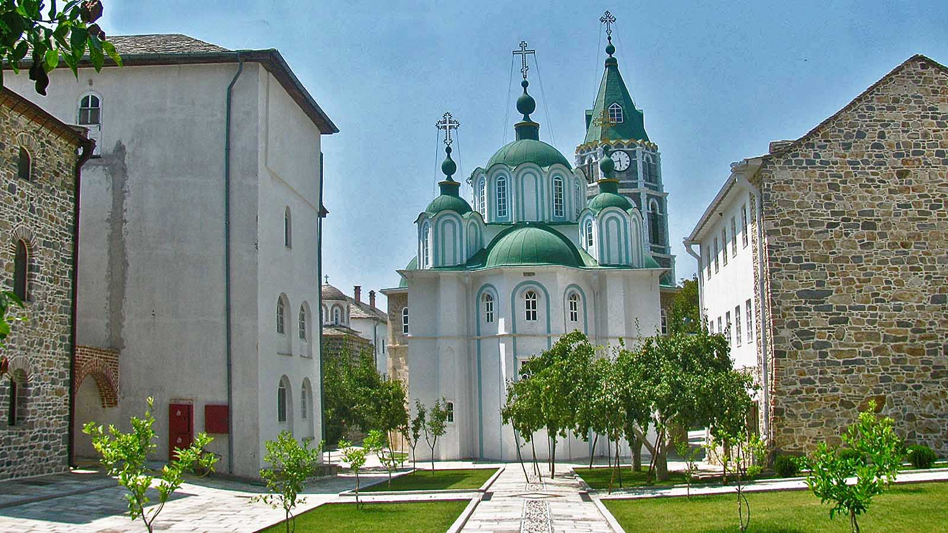
Photo © Richard Forensky

Slide 39
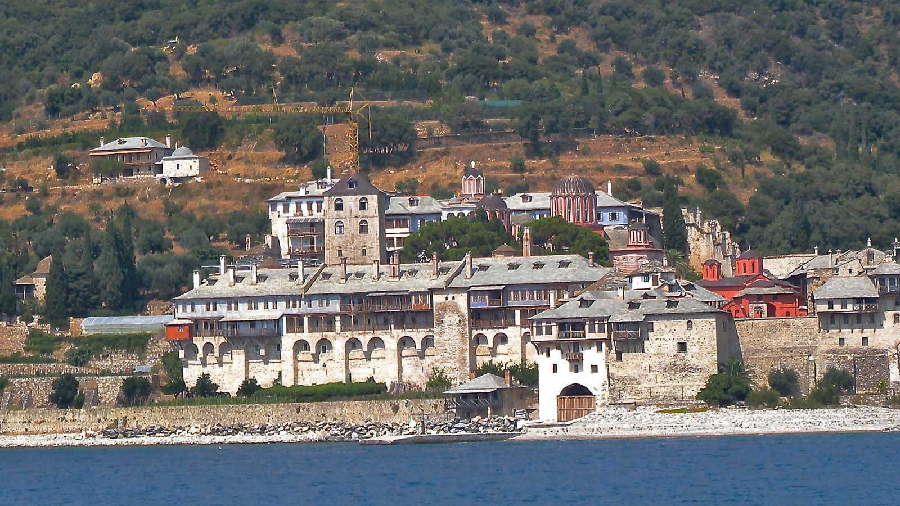
Photo © Maite Elorza

Slide 40
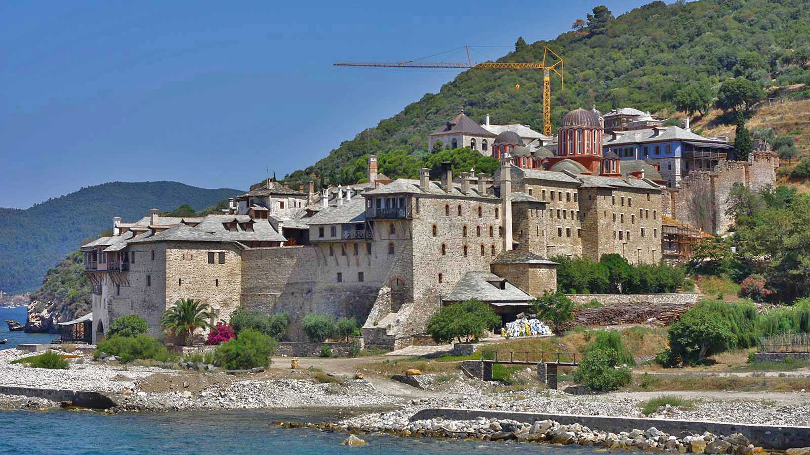
Photo © Joshua Kucera

Slide 41
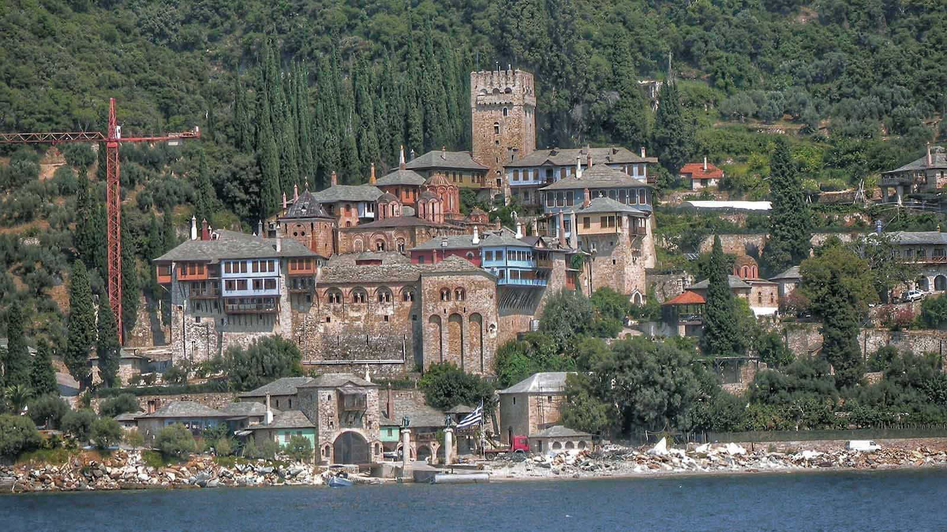
Photo © Maite Elorza

Slide 42
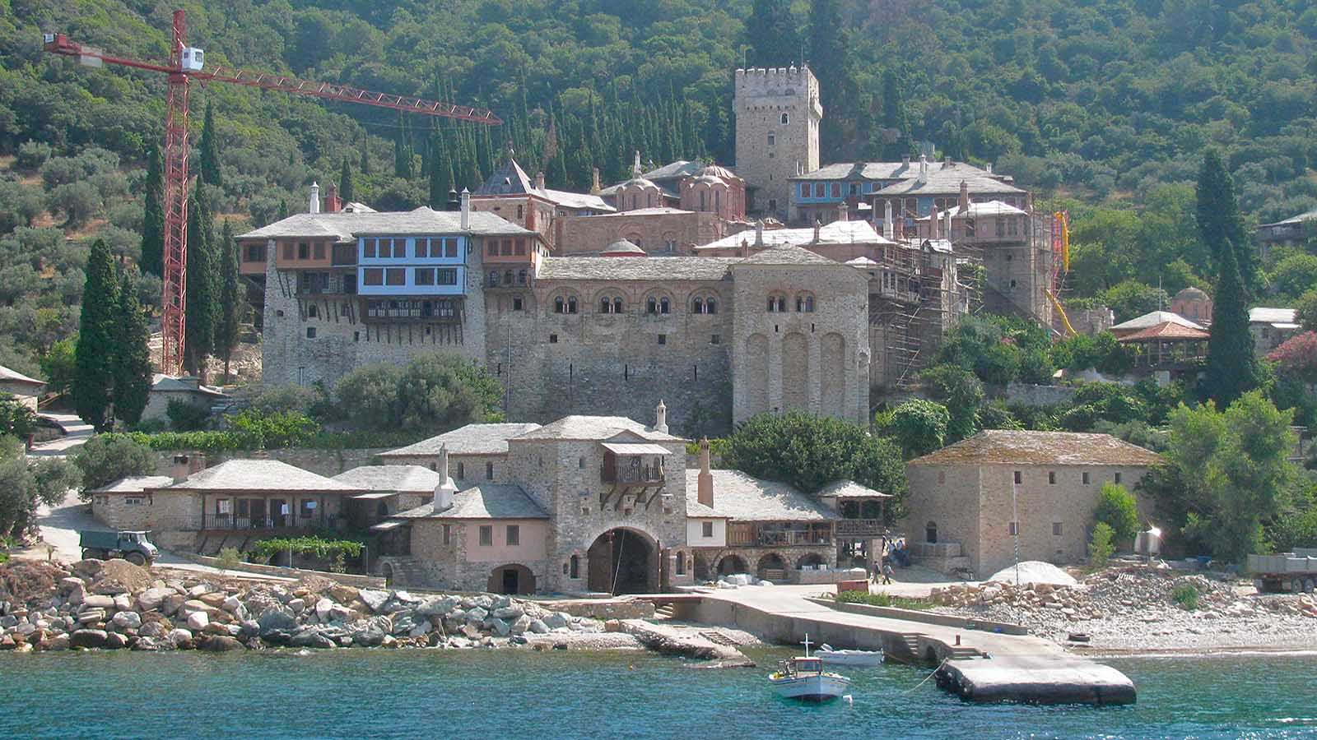
Photo © Richard Forensky

Slide 43
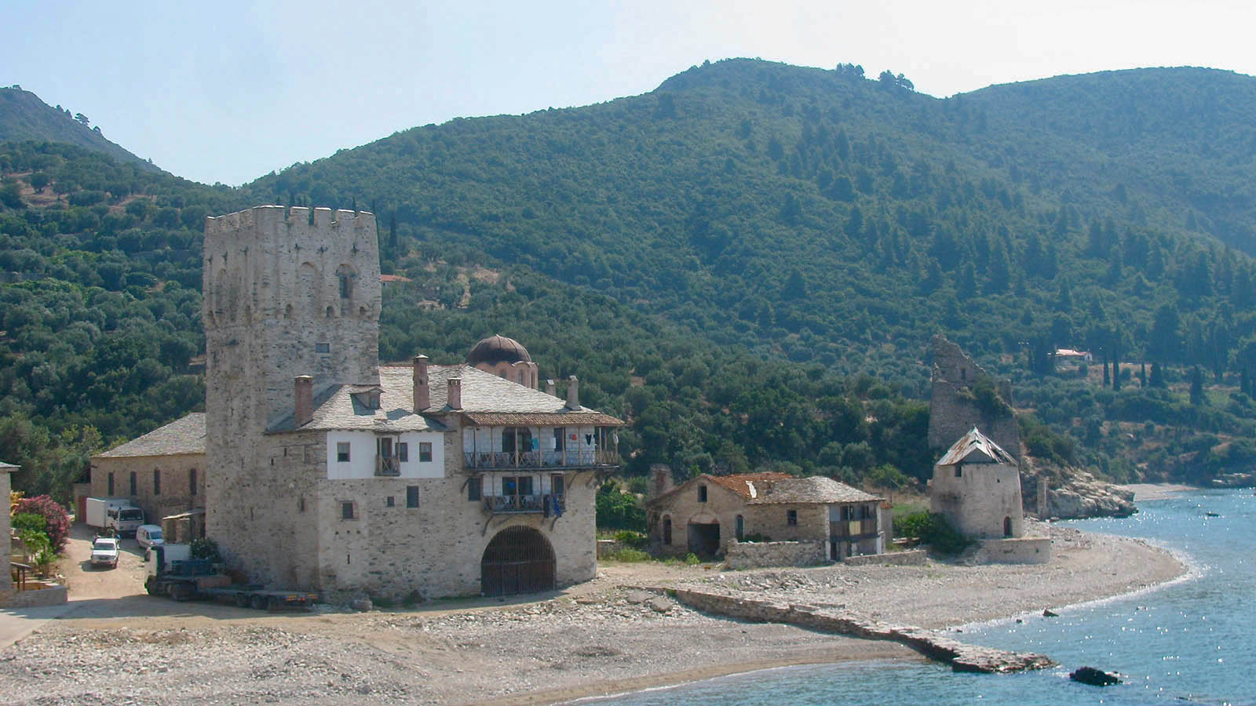
Photo © Richard Forensky

Slide 44
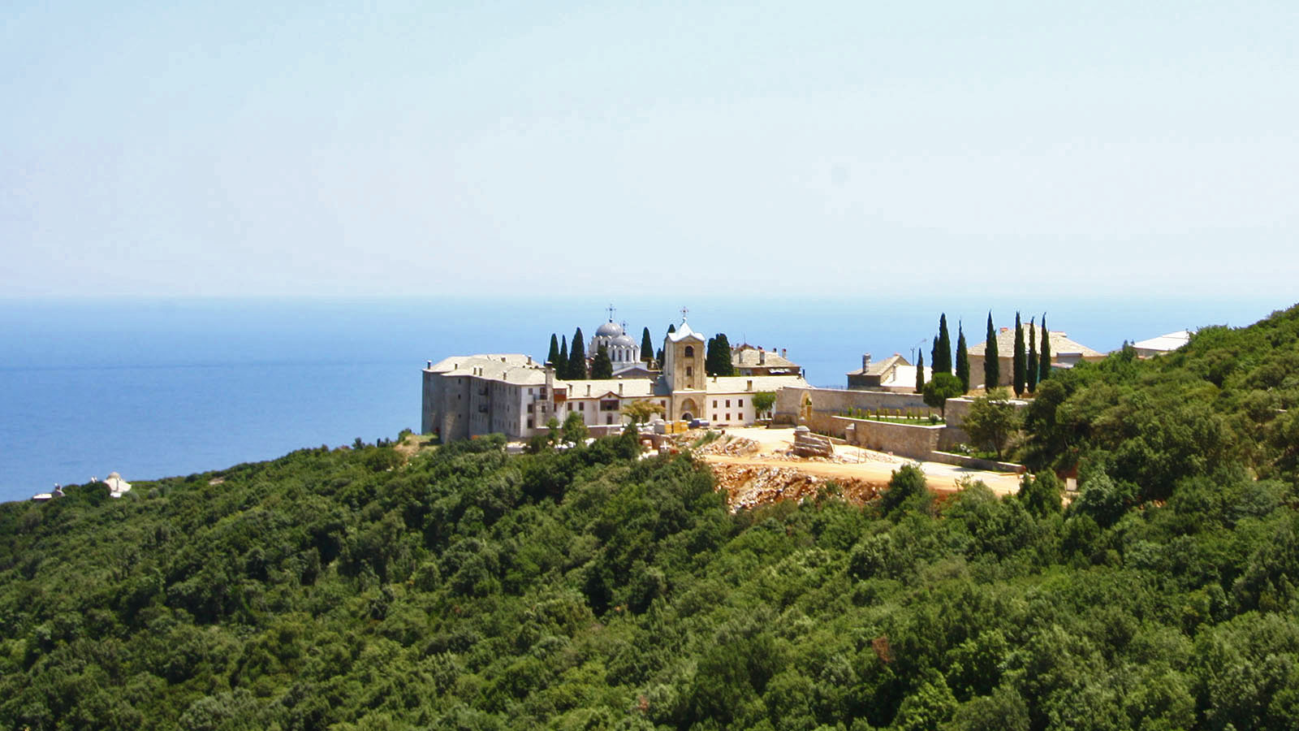
Photo © Joshua Kucera

Slide 45
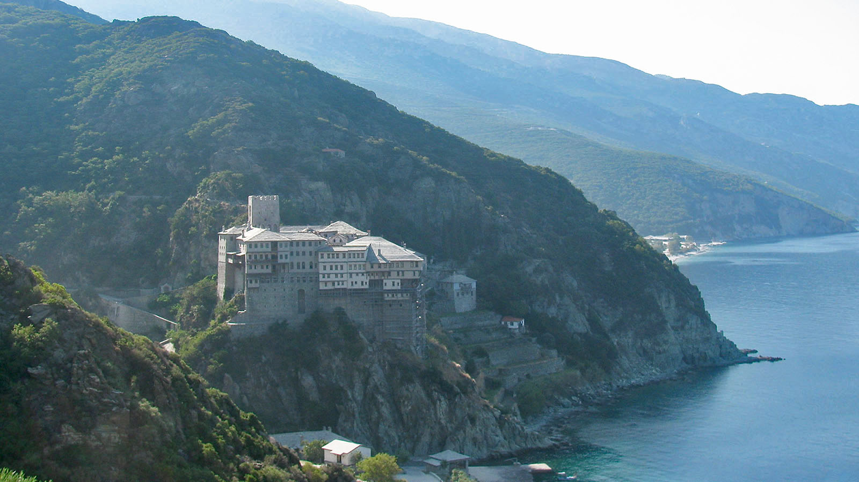
Photo © Richard Forensky

Slide 46
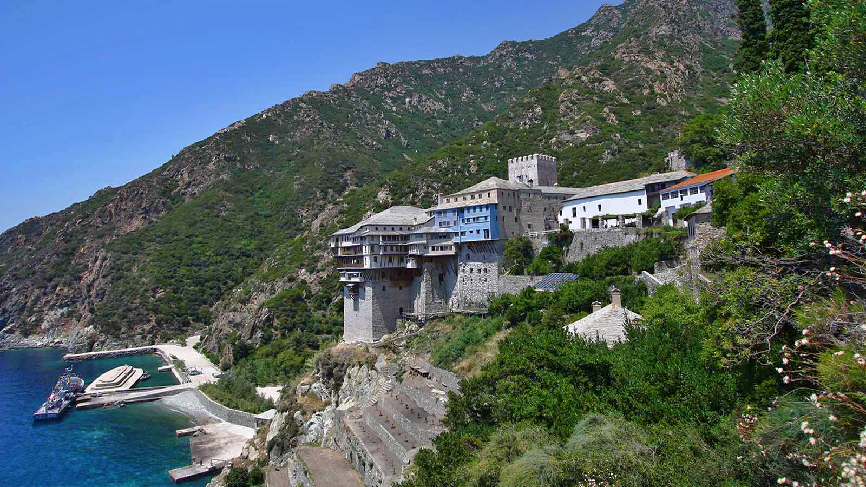
Photo © Joshua Kucera

Slide 47
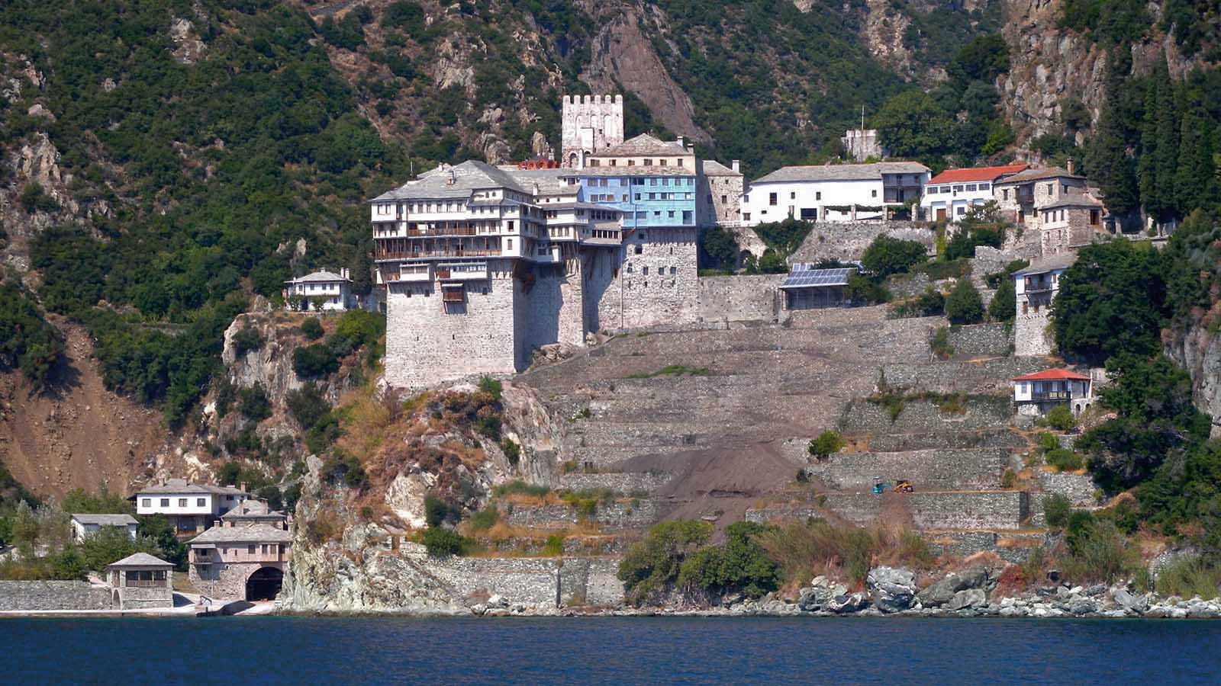
Photo © Maite Elorza

Slide 48
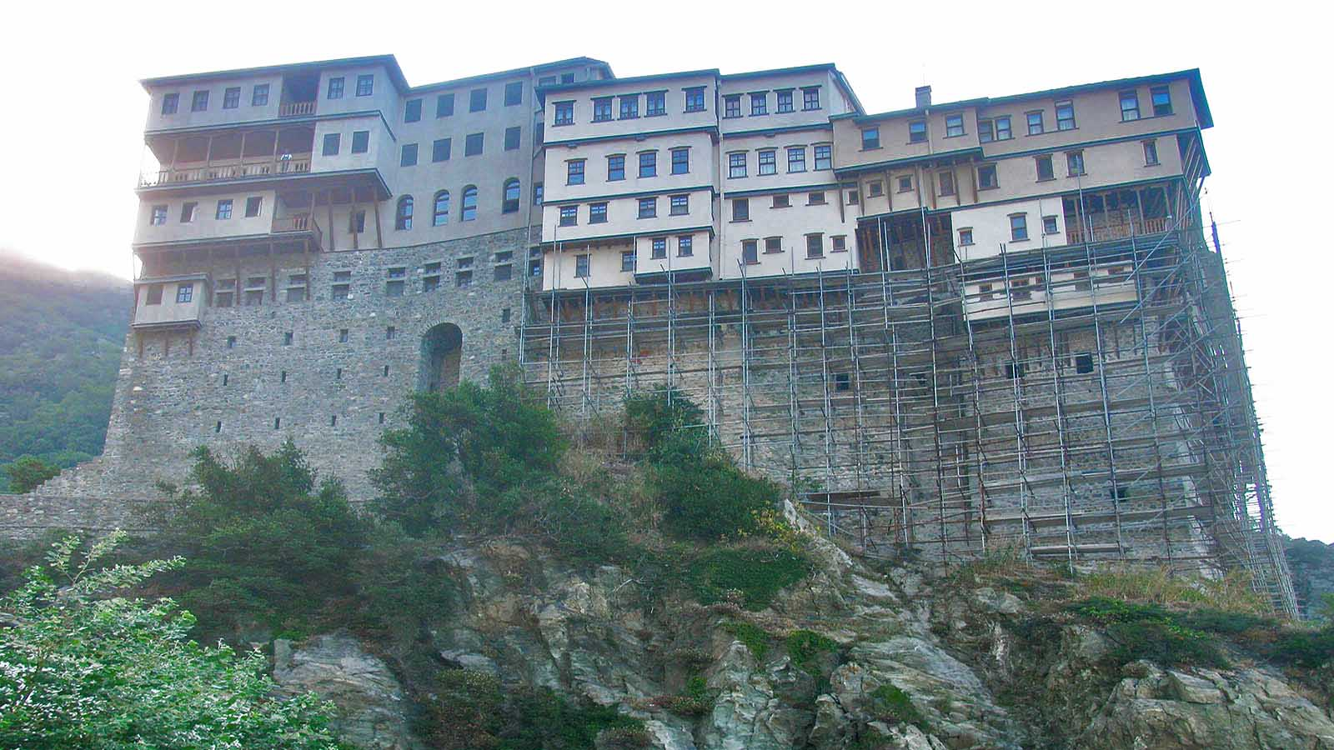
Photo © Richard Forensky

Slide 49
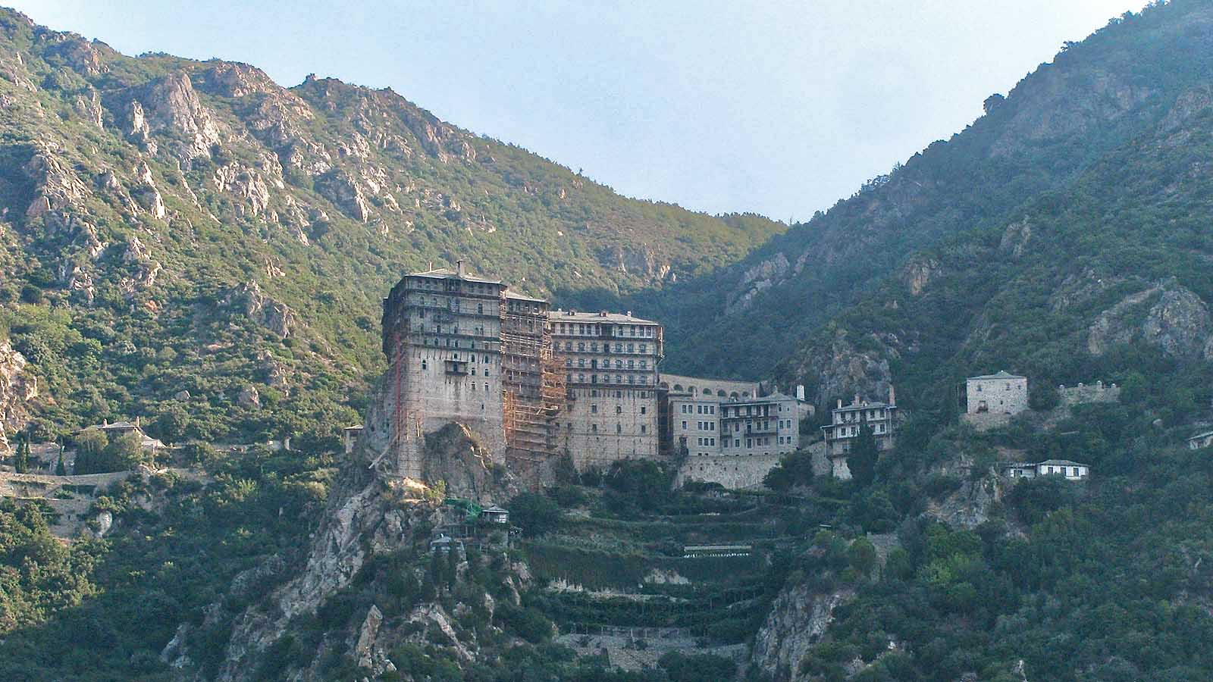
Photo © Richard Forensky

Slide 50
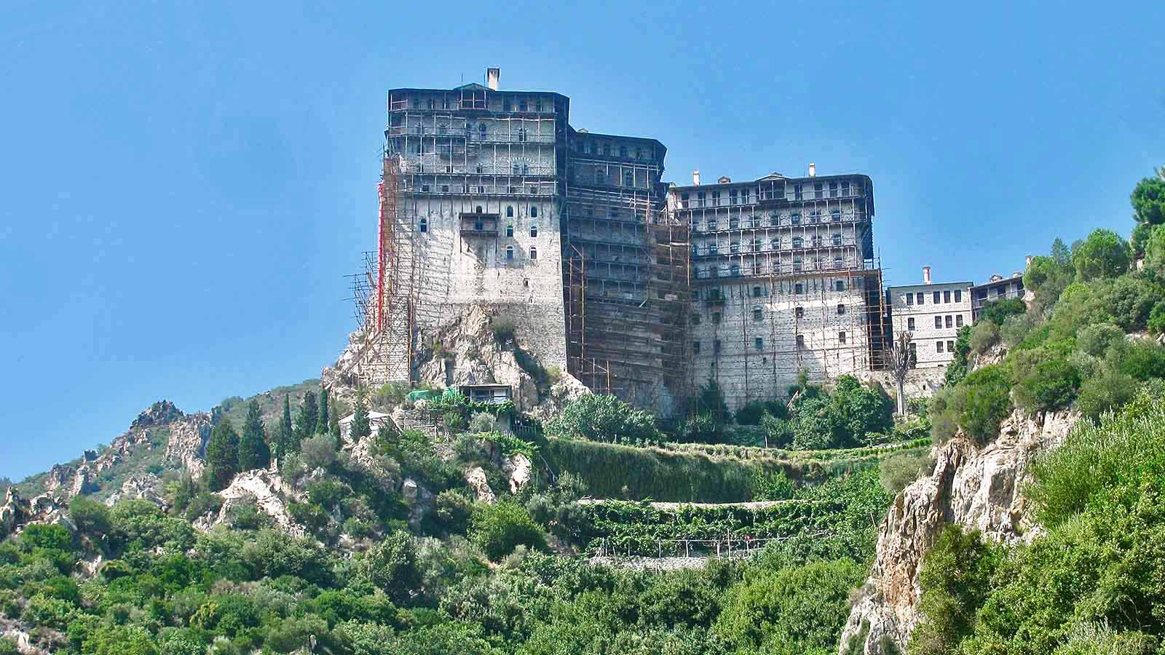
Photo © Richard Forensky

Slide 51

Photo © Richard Forensky

Slide 52

Photo © Richard Forensky

Slide 53






Photos
Richard Forensky Joshua Kucera (USA)
Maite Elorza (Basque Country)
Gracias a los propietarios de las fotos por su cooperación.
Music
Holy Mount Athos Chants
Stefan Rumpler (Eslovaquia)
https://www.youtube.com/@steverumpler
pista2011@gmail.com
2026
¿Te gustó esta presentación? Escríbeme. Te enviaré más gratis. Gracias. Steve / Eslovaquia
¿Te gustó esta presentación? Escríbeme. Te enviaré más gratis. Gracias. Steve / Eslovaquia
¿Te gustó esta presentación? Escríbeme. Te enviaré más gratis. Gracias. Steve / Eslovaquia

Slide 54







¿Te ha gustado?
Puedes ver más entrando
Aquí
Además puedes recibir powerpoints en tu correo electrónico suscribiéndote aquí:

